Slide 1
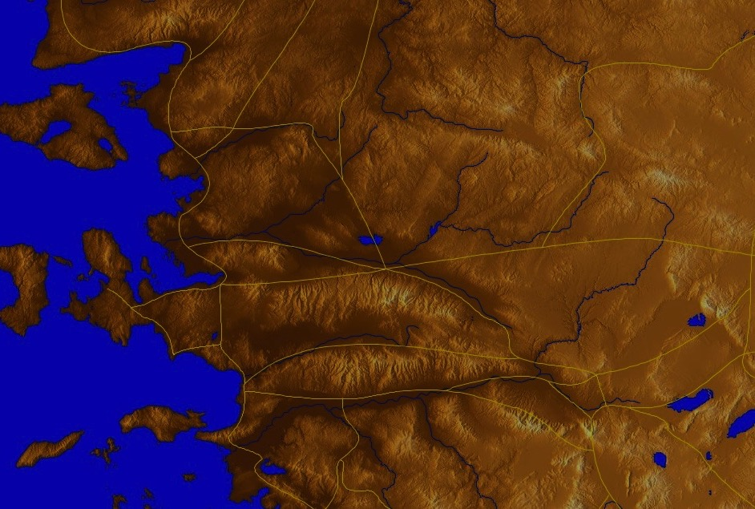
الغالبون (رؤيا ٢-٣)
365
برغامس
ثياتيرا
2: 17
2: 26
من يغلب فسأجعله عموداً في هيكل إلهي و لا يعود يخرج إلى خارج و أكتب عليه اسم الهي و اسم مدينة إلهي أورشليم الجديدة النازلة من السماء من عند إلهي و اسمي الجديد (3: 12)
رؤيا يوحنا ٣
سميرنا
ساردس
2: 11
3: 5
أفسس
فيلادلفيا
2: 7
لاودكية
3: 12
د. ريك جريفيث • مؤسسة الدراسات اللاهوتية الأردنية • BibleStudyDownloads.org

Slide 2
رؤيا 3

Slide 3
سميرنا
رؤيا ٣ : ١-٦

Slide 4
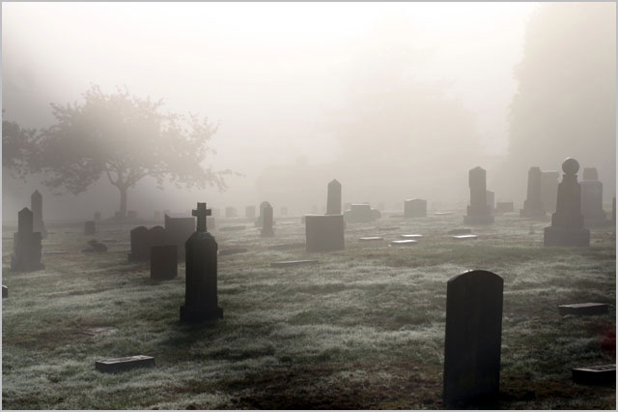
متميزة لكنها ميتة
كنيسة ساردس
(رؤيا 3: 1- 6)

Slide 5
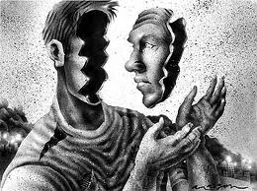
كيف تعرف نفسك بشكل جيد؟

Slide 6
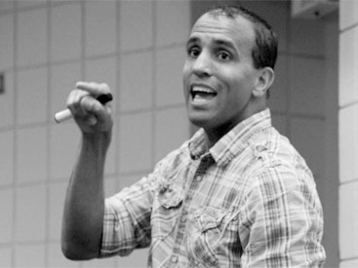
جيم كينان
Notes:
Jim Keenan is a motivational speaker who runs a website called asalesguy.com. I ran across it this week and found this observation of his very insightful. He writes,
One of our biggest challenges in life is self-assessment. We think we know ourselves pretty well, however the science says different.
As a leader, personal self-assessment is critical to success. We have to be able accurately assess our abilities.
We all have blind spots. Our blind spots are those things that others know about us, that we are unaware of. Our blind spots are those things others see in us, that we can’t see in ourselves.

Slide 7
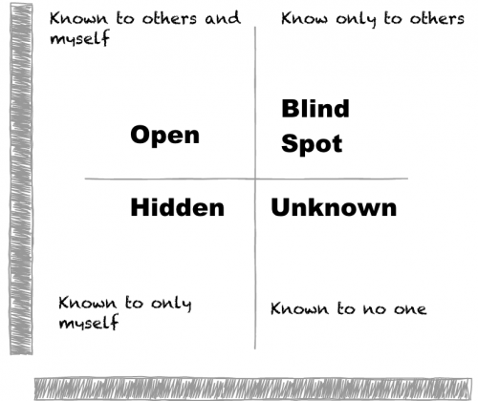
http://asalesguy.com/2012/12/11/how-well-do-you-know-you/
معروف للآخرين ولنفسي
معروف للآخرين فقط
منفتح
نقطة عمياء
مخفي
غير معروف
معروف لنفسي فقط
غير معروف لأحد
Notes:
Johari's window sums it up nicely like this:
The Open – what others know about us and what we openly share with others
The Hidden – what we know about ourselves that others don’t know. (What we keep hidden from site)
The Unknown – what we don’t know about ourselves and what others don’t know
The Blind Spot – what others know about us, that we don’t know about ourselves
The blind spot is where we get tripped up. It’s the reason we fail and seem perplexed because we thought we did everything right. It’s the date that we thought went awesome yet they don’t want to go out with us again. It’s the co-worker feeling belittled after you thought you had a super productive meeting. The blind spot is the part of us we just don’t see that the rest of the world does that screws everything up.
Do you know your blind spot(s)? Ask around, everyone else does.

Slide 8
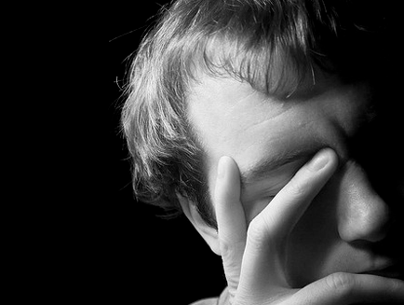
كيف تعرف نفسك بشكل جيد؟

Slide 9
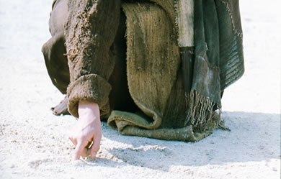
ماذا يفكر يسوع عنك؟
Notes:
We have NO actual accounts of Jesus writing anything except what he wrote in the sand in John 8—and we have no idea what he wrote!

Slide 10

لو كتب يسوع رسالة لكنيستك ما الذي يمكن أن يقوله؟
ر
رؤيا

Slide 11
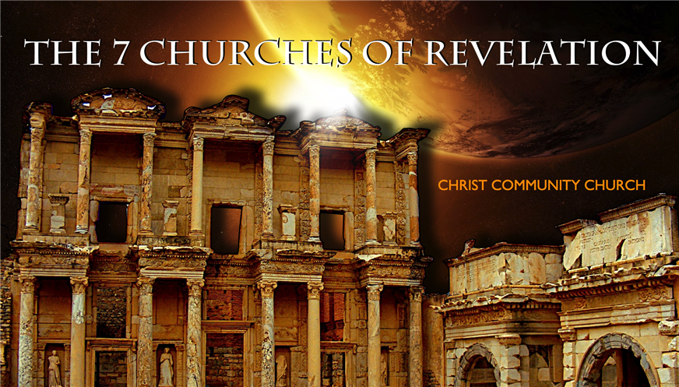
رؤيا يوحنا
الكنائس السبع في رؤيا يوحنا
خدمة كتابة يسوع
هذه هي الرسالة الأولى من القسم التالي من الرسائل السبعة في رؤيا يوحنا 2-3

Slide 12
الكنائس السبعة (رؤ 2-3)
345
أدراميتيوم
آيزاني
برغامس
ثياتيرا
سايم
أريثريا
ساردس
سميرنا
يومينيا
فيلادلفيا
ليبيدوس
كولوفون
أفسس
نيسا
لاودكية
هيرابوليس
تريلس
هيراكليا
آفروديسياس
كولوسي
آلاباندا
بطمس
ميليتس
Notes:
Jesus designed a brilliant strategy by having his revelation sent to capital of the province, Ephesus. It included an individual letter to Ephesus, as well as letters to 6 other key churches. The Ephesians copied the entire book of Revelation, though, and sent the original to the next city, Smyrna. Smyrna then made their own copy and sent the original to Pergamum, which lay on the main road to the north. This city then sent the prophecy to Thyatira, which sent it to Sardis, then Philadelphia, and finally to Laodicea.

Slide 13
الكنائس السبعة ( رؤيا 2-3 )
345
برغامس
ثياتيرا
ساردس
سميرنا
فيلادلفيا
أفسس
لاودكية
Notes:
لم تكن هذه الكنائس السبعة الأكبر او من المدن الأكثر نفوذا في اسيا الصغرى ومع ذلك , فقد تم تحديد موقعهم بشكل استراتيجي جميعا ( تحرك ) فمن خلال هذه المواقع نفهم كيف نسخوا النبوات وكيف ارسلوا هذه النسخ للكنائس القريبة منهم

Slide 14
مراحل الكنيسة السبعة
347
مهتمة لكن غير أخلاقية
مشغولة لكن متراجعة
مميزة لكن ميتة
متألمة لكن صامدة
مستمرة لكن مساومة
مساء معاملتها بسبب فكر الارساليات
مرفهة لكن فاترة
عصر الارساليات الحديثة
الإصلاح
القسطنطينية
العصور الوسطى
المادية
العصر الرسولي
أباء الكنيسة
33
100
313
476
1453
1795
1900
فيلادلفيا
أفسس
سميرنا
برغامس
ثياتيرا
ساردس
لادوكية
Notes:
يعتقد بعض العلماء على مر السنين أن هذه الكنائس تمثل سبعة مراحل من تاريخ الكنيسة لقد نقل رسل المسيح الانجيل ولكن بحلول عام 95 م أصبح الحب في أفسس باردا حيث توفي يوحنا 100 م وهو أخر الرسل وقد انتقلت الرسالة عن طريق تلاميذهم أي تلاميذ الرسل ما اطلق عليهم تلاميذ الكنيسة
Last Apostle died (John) with the message passed on to their disciples, called the "Church Fathers"
313—Constantine began to merge Christianity and paganism. With paganism illegal, it took on a "Christianized" form.
476—Rome's Fall ushered in 1000 years of deviation from classical learning called the "Middle Ages" with Rome's influence through the RCC
1453—The conquest of Constantinople by the Turks began the Renaissance, followed by the Reformation
1793—William Carey left England for India, sparking the movement of the gospel from the West to the Two-Thirds World
1900—The decline of Christianity in Europe began to be replaced with humanism, materialism, modernism, and post-modernism

Slide 15
أربع وجهات نظر (رؤيا 2-3 )
345
برغاموس
الكنائس التاريخية
تاريخي - نبوي
نبوي
ثياتيرا
ساردس
سيميرنا
فيلادلفيا
أفسس
لادوكيا
تمثيل نموذجي
Notes:
أربع وجهات نظر :
1- الكنائس التاريخية : كانت الكنائس السبعة على زمن يوحنا هي كنائس فعلية وكانوا متمسكين بهذا الرأي باستثناء بوللينجر عام 1935 والذي علم تعليم مختلف هو أن السبع كنائس تمثل سبع جماعات يهودية وقت الضيقة المستقبلية
seven churches are seven Jewish congregations in the future Tribulation period. Almost all see these as depicting seven churches that can be found in any age.
Prophetic: The chapters deal purely with stages of church history without identifying any first century church, shown by remarkable resemblance to successive eras of church history (taught by Cohen, Understanding Revelation, 48-49; and J. A. Seiss, The Apocalypse [London: Marshall, Morgan, and Scott, n.d.], 76-86).
Historico-Prophetical: The churches depict BOTH historic churches of the first century and stages of church history. “This approach is commonly taken in dispensational commentaries; see e.g., Herman A. Hoyt, The Revelation of the Lord Jesus Christ (Winona Lake, IN: BMH, 1966) 17,25-29, and John F. Walvoord, The Revelation of Jesus Christ (Chicago: Moody, 1966) 52, who holds the view cautiously. See also Menno J. Brunk, "The Seven Churches in Revelation 2-3," BSac 126 (1969) 240-46, and Gary G. Cohen, Understanding Revelation (Collingswood, NJ: Christian Beacon, 1968) 44-65, who presents a more impressive argument. Of course, the prophetic view is held by non-dispensationalists as well (e.g., J. P. Lange, Commentary on the Holy Scriptures- Revelation [reprint; Grand Rapids: Zondervan, n.d.] 139). See also the survey of R. C. Trench, Commentary on the Epistles to the Seven Churches in Asia (6th ed., rev.; reprint; Minneapolis: Klock and Klock, 1978) 237-45” (James L. Boyer, “Are the Churches of Revelation 2–3 Prophetic?” Grace Theological Journal 6.2 [1985] 267-273). He answers YES.
Typical (Representative): They were real churches, but also represent types of churches found throughout church history. Therefore, this view is also called the typical or representative view.
Critique of Each View:
Historic Churches: The doubt about whether all of the churches existed is flawed—just because we don’t know about each of them does not mean they did not exist (argument from silence)
Historico-Prophetical: Church history had not 7, but 3, stages: Ancient (to 590), Medieval (590-1517), and Modern (1517-present); designations are arbitrary (e.g., is Sardis pre-Reformation or the Reformation itself?)
Prophetic: (a) Any prophetic element would destroy the doctrine of imminency, so the chapters must relate only to actual first century churches since the 4th and 6th letters refer to Christ’s imminent coming, and Philadelphia would be given a false hope of deliverance from wrath (3:10) if the church had to wait until the “Laodicean age.” (b) Nothing in these chapters or elsewhere in the NT hint at these being stages of church history. (c) These letters differ from the prophetic portions of the book (Rev. 4–22) in that they are simply epistles similar to those written by Paul.
Typical (Representative): (a) Imminency would be ruined only “if it stated explicitly there would be a period of at least two thousand years before the second advent, or even if it had stated explicitly that there would be ‘seven periods of church history’ (Boyer, 269-70. (b) These seven churches do not represent all types of churches of the first century or any other, for other types exist besides these (e.g., Galatian or Corinthian), and “seven” better pictures the whole of the church age than would the 3 stages proposed above.

Slide 16
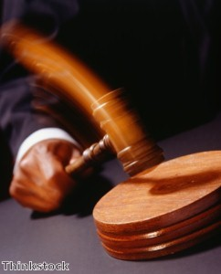
يسوع المسيح له السلطان على كل هذه الكنائس
344

Slide 17
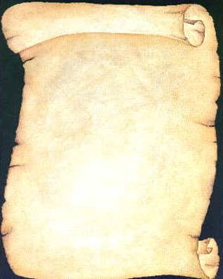
لذلك كتب يسوع للكنائس السبعة
(رؤ 2-3)
أفسس
سميرنا
برغامس
ثياتيرا
ساردس
فيلادلفيا
لاودكية

Slide 18
رؤيا يوحنا
سيادة المسيح في النصر المستقبلي
السيادة في شخصه |  |  | السيادة على الكنائس | السيادة في أحداث النهاية
الإصحاحات 1 |  |  | الإصحاحات 2-3 | الإصحاحات 4-22
"مَا رَأَيْتَ" (1: 19 أ) |  |  | "وَمَا هُوَ كَائِنٌ" (1: 19 ب) | "وَمَا هُوَ عَتِيدٌ أَنْ يَكُونَ بَعْدَ هذَا.« (1: 19 ت)
ماضي |  |  | حاضر | مستقبل
كشف المسيح |  |  | كشف الكنائس | اكتمال كشف
الله على الأرض |  |  | سفراء الله على الأرض | الجهنم على الأرض إلى السماء على الأرض
القاضي |  |  | الواجبات | الدينونة والمكافآت
موضوع 1:1-3 | عبادة الثالوث 1: 4-8 | المسيح الممجد 1: 9-20 | سبع كنائس في آسيا: أفسس سميرنا برغامس ثياتيرا ساردس فيلادلفيا لاودكية | الضيقة 4: 1- 19:10 | المجيء الثاني 19: 1-21 | الألفية 20 | الحالة الأبدية 21: 1- 22: 5 | الخاتمة: وشيكة 22: 6-21
95 م
318، 324م

Slide 19
الكنائس السع (رؤ 2-3)
الوعد
348
برغامس
تحذير
ثياتيرا
ارشاد
توبيخ
ثناء
سميرنا
ساردس
غير موجود
يسوع المسيح
غير موجود
غير موجود
غير موجود
أفسس
فيلادلفيا
غير موجود
لاودكية
Notes:
Though some exceptions exist (noted with “N/A” above), the basic pattern of the seven letters is a sevenfold outline:
Church name
Christ Described in a Unique Way for that Church
Commendation of Good Deeds among the Believers
Rebuke of Sin within the Church
Exhortation or Encouragement to Repent
Warning if the Exhortation is Disobeyed
Promise for Faithfulness
Notice also that each letter not only begins with a reference to Christ but ends with an appeal from the Spirit.

Slide 20
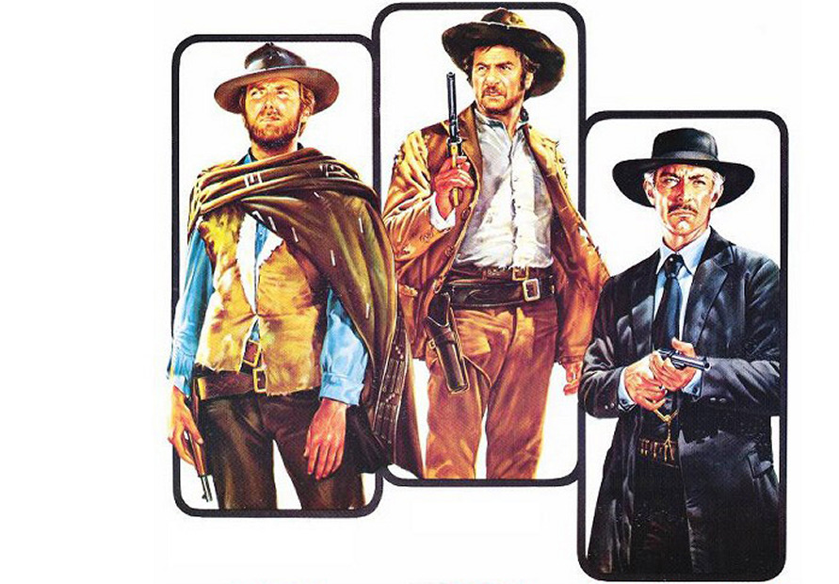
كلينت
إيستوود
1966
الجيد
السيء
و
القبيح

Slide 21

يعرفهم المسيح جميعاً
كنيسة ساردس
(رؤ 3: 1-6)

Slide 22

1. يعرف يسوع الصالح

Slide 23
شجع يسوع كنيسة ساردس من خلال الأخبار السارة أنه هو السيد ويعرف أمانتهم (3: 1-2أ)
345
Adramyttium
آيزاني
برغامس
ثياتيرا
سايم
أريثريا
ساردس
سميرنا
يومينيا
ليبيدوس
كولوفون
أفسس
نيسا
هيرابوليس
تريلز
هيراكليا
آفروديسياس
كولوسي
آلاباندا
بطمس
ميليتس
Notes:
Jesus designed a brilliant strategy by having his رؤيا يوحنا sent to capital of the province, Ephesus. It included an individual letter to Ephesus, as well as letters to 6 other key churches. The Ephesians copied the entire book of رؤيا يوحنا, though, and sent the original to the next city, Smyrna. Smyrna then made their own copy and sent the original to Pergamum, which lay on the main road to the north. This city then sent the prophecy to Thyatira, which sent it to Sardis, then Philadelphia, and finally to Laodicea.

Slide 24
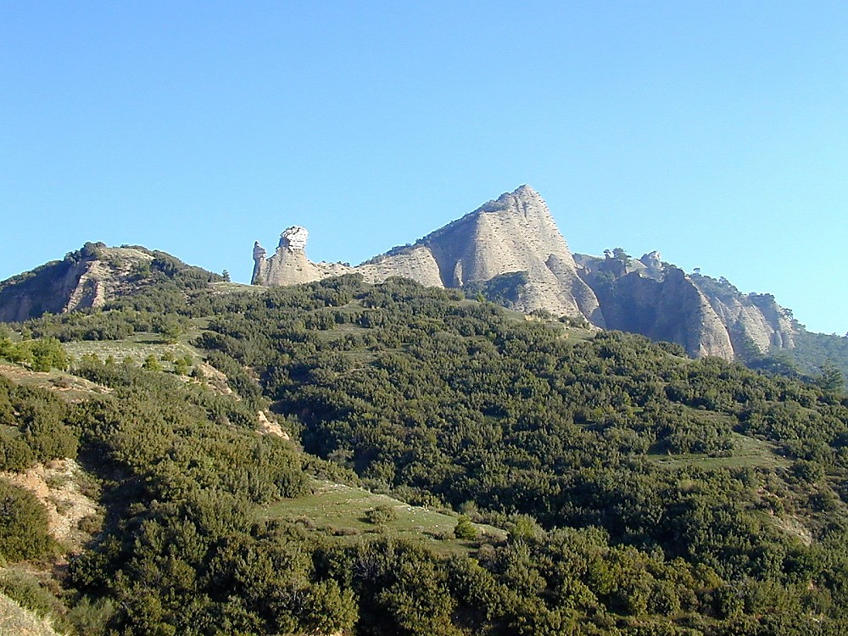

Sardis acropolis from below
سارديس أكروبوليس من الأسفل
Notes:
Historical Background
Sardis was a city of Roman Asia, located in western modern-day Turkey. The acropolis of Sardis, large and imposing, is part of the edge of the mountain range Tmolus, forming a natural fortress difficult to penetrate. Unfortunately, few ruins have been found upon it.
Lydia—Founded in 1200 B.C., Sardis was the capital of the Lydian kingdom under King Gyges. It was a prosperous city, especially under Croesus; its wealth was thought to come from the Pactolis River, which ran through the ancient city. According to mythology, this was the river of the great Phrygian King Midas, in which he washed to cleanse himself of his "golden touch," which even turned his food to gold. Gold found on the banks of the Pactolis was used for the production of gold coins during this time.
Persia—When Kings Cyrus of the Persians besieged and took the city (then called Pers Sparda) in 546 B.C., Lydian control came to an end. Cyrus took the citadel by means of scaling the cliffs in the dark of night, a method repeated years later (214 B.C.) by Antiochus the Great.
Greece—Alexander the Great gave Sardis its independence in 333 B.C. Sardis was under Seleucid control from 270-190 B.C.
Rome—In 188 B.C. the Romans defeated Antiochus III and gave Sardis to King Eumenes II of Pergamos, who held control until 133 B.C. when it came back to Roman power. Sardis honored various Roman Caesars and remained a prominent city until ca. 26 A.D., when it lost out to Smyrna for the privilege of building the imperial temple.

Slide 25
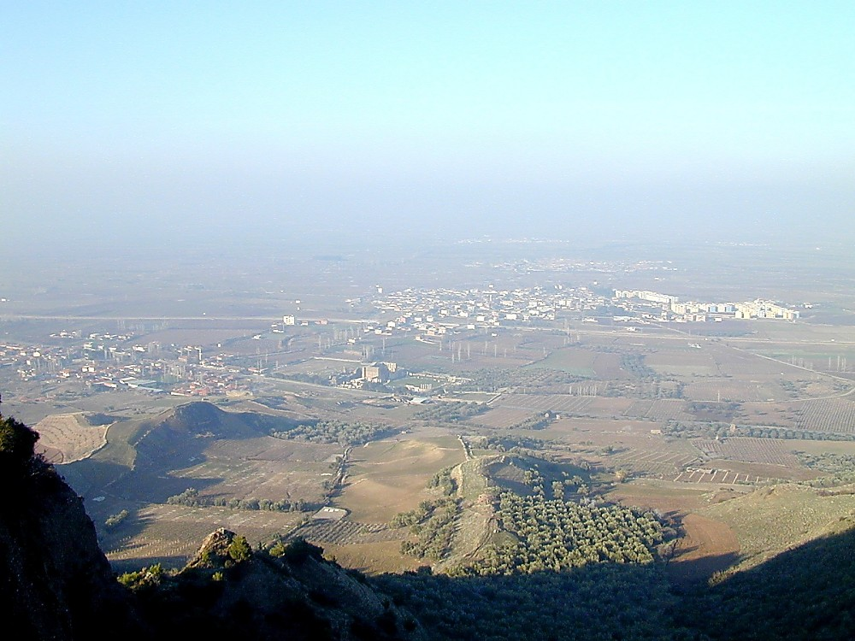
Sardis from acropolis
ساردس من أكروبوليس
Notes:
Biblical Significance
Sardis became an important center for Christianity during Roman times. In fact, it is one of the seven churches to whom the John wrote the letters mentioned in رؤيا يوحنا 1:11. However, John’s letter to Sardis (رؤيا يوحنا 3:1-6) reveals that the attitude of the believers in the city reflected that of the city as a whole, resting on past reputation and not being faithful. In fact, Sardis was more completely rebuked than any city, aside from Laodicea. Sardis remained a center for Christianity well into the 14th century A.D.

Slide 26
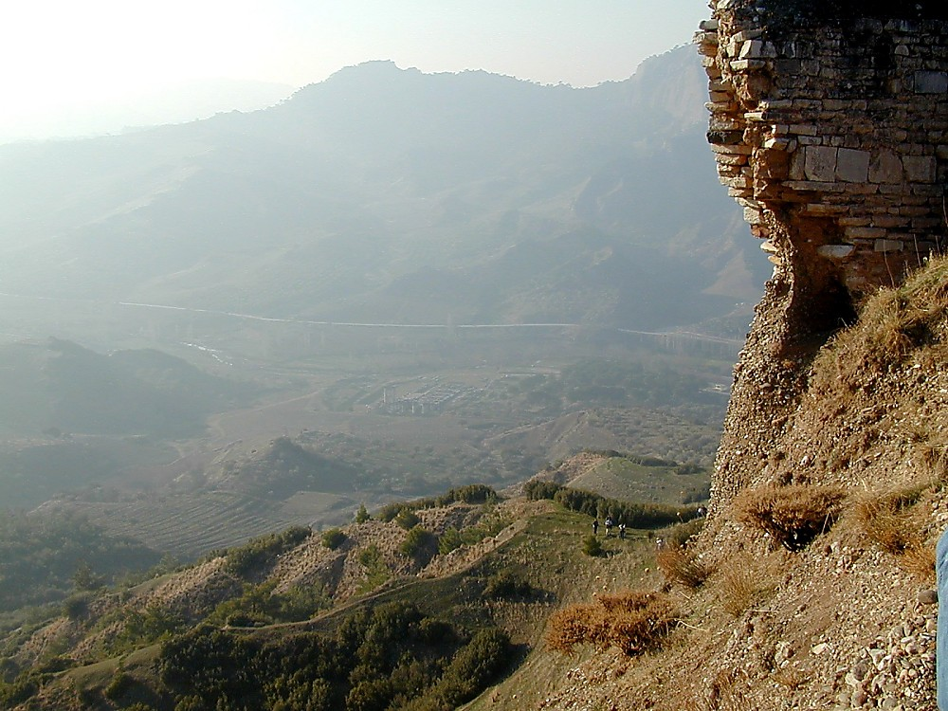
Sardis Temple of Artemis from above
هيكل أرطاميس ساردس من الأعلى
Notes:
Artemis was held to be one of the patron deities of Sardis, along with Cybele. A temple dedicated to Artemis lies at the foot of the steep acropolis.

Slide 27
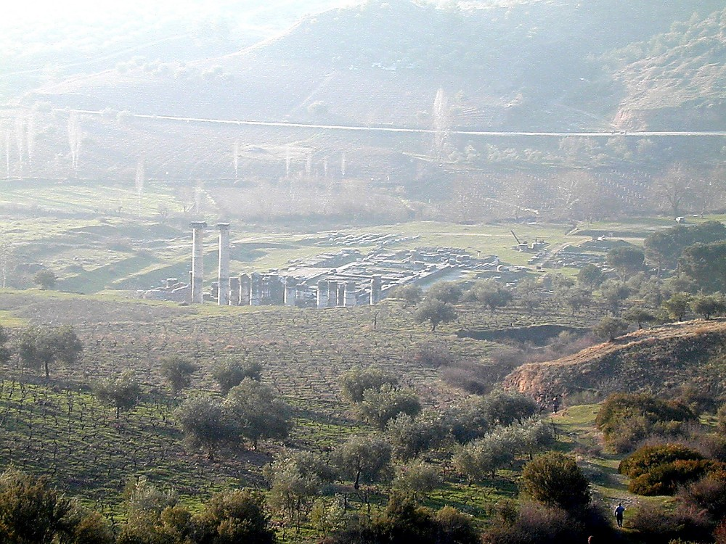
Sardis Temple of Artemis from above
هيكل أرطاميس ساردس من الأعلى
Notes:
This temple to Artemis was built by Croesus in the 6th century B.C. but was then destroyed in the Ionian Revolt of 499 B.C. It was a magnificent structure, the fourth-largest Ionic-style temple existing in the ancient world. Alexander the Great began to rebuild this temple in 334 B.C. but never finished. Its remains were covered over by landslides from an earthquake in 17 A.D.

Slide 28
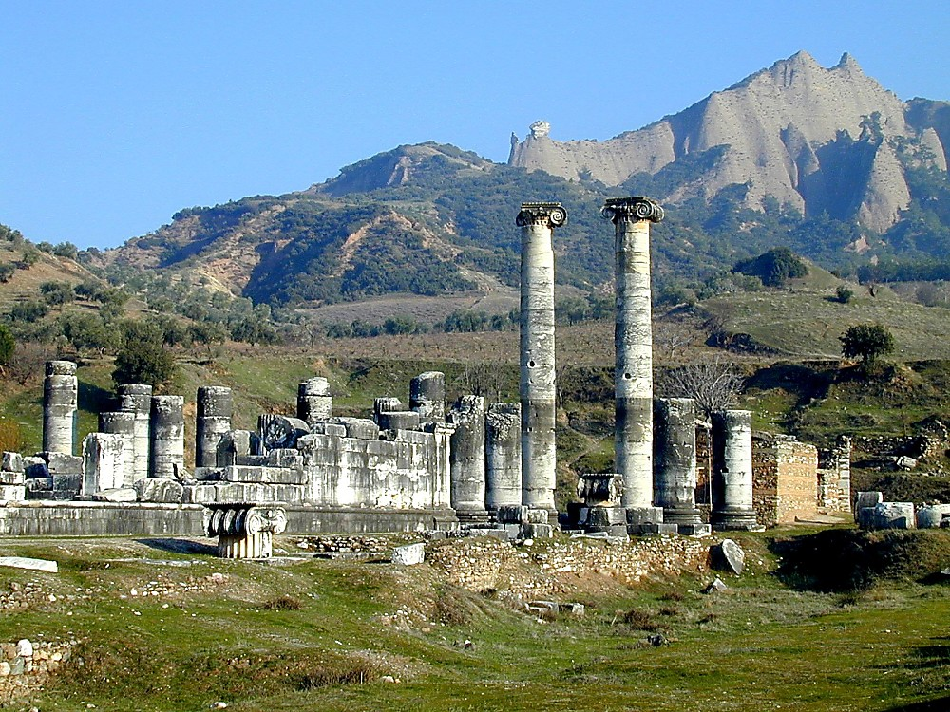
Sardis Temple of Artemis
هيكل أرطاميس ساردس

Slide 29
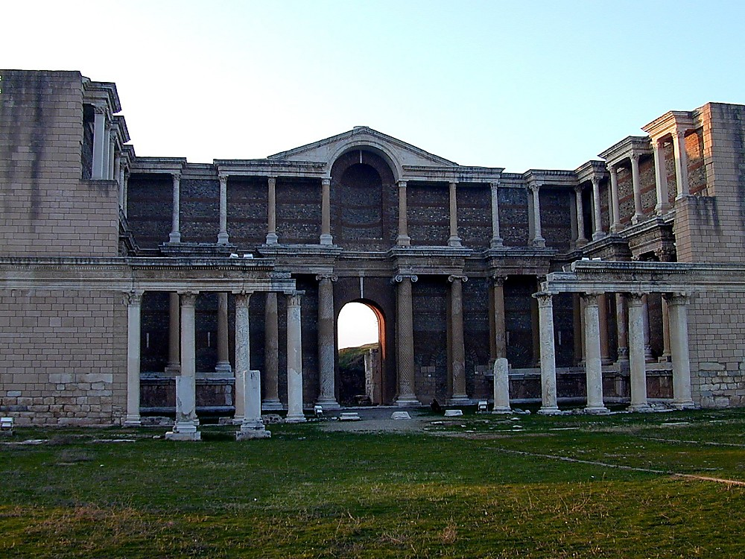
Sardis gymnasium
صالة ساردس للألعاب الرياضية

Slide 30
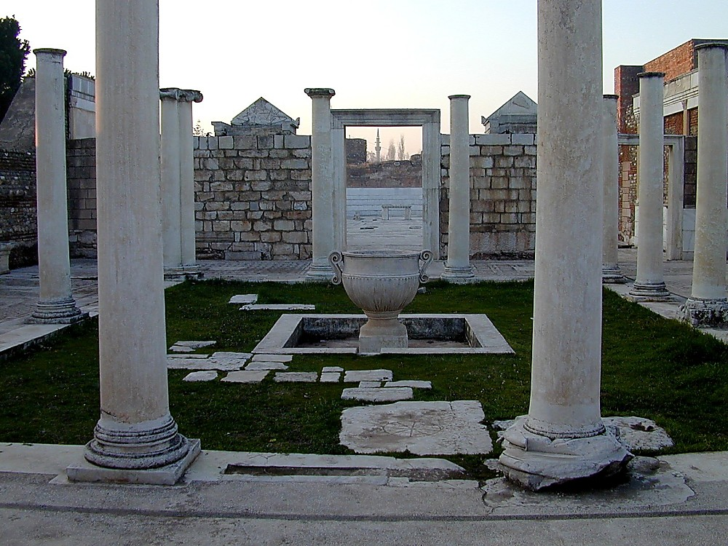
Sardis synagogue, 4th c AD
مجمع ساردس، القرن الرابع الميلادي
Notes:
Jews in Sardis
There was a large Jewish Diaspora community in Sardis during Roman times, which may have existed for centuries before. The Sepharad (Aramaic name for Sardis) mentioned in Obadiah 20 (these being exiles from Jerusalem ca. 586 B.C.) may refer to Sardis. Seleucid King Antiochus III (late third century B.C.) expanded the Jewish community by means of transferring Jews from Mesopotamia to Lydia.
According to Josephus, Jews of Sardis were granted various privileges during the time of Julius Caesar, including the right to send temple tax to Jerusalem, to have a communal life and conduct suits among themselves, and to receive provisions of ritually clean food.
The approximately eighty inscriptions found in this ostentatious structure reveal that many Jews held high positions, serving on the city council or as wealthy citizens of Sardis. This synagogue (called Beth Alpha) found next to the Marble Hall attests this, since it is the largest synagogue ever found. These remains date to the 4th century A.D., but the three other levels found show that a structure existed here since the 2nd century A.D., although it may have served a different purpose (possibly a basilica).

Slide 31
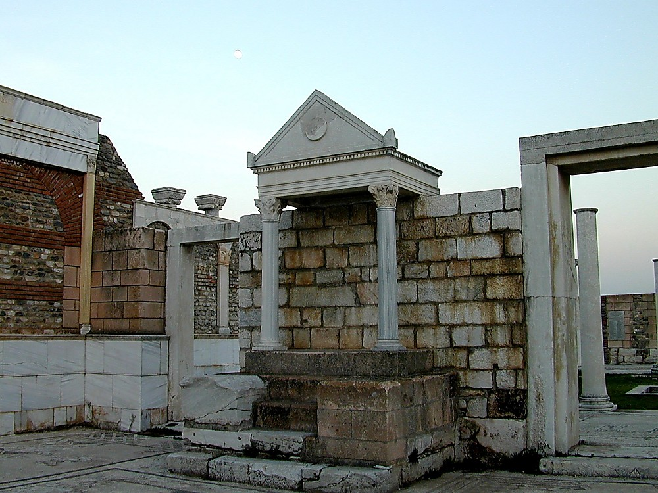
Sardis synagogue bema
كرسي قضاء مجمع ساردس

Slide 32
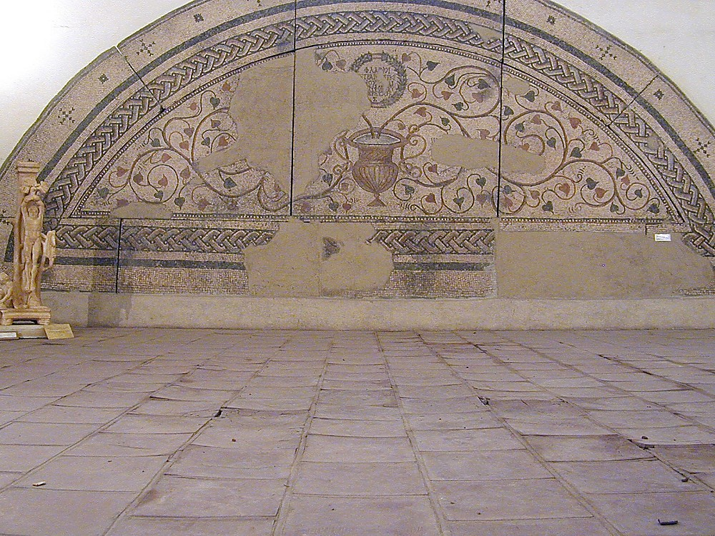
Sardis synagogue mosaic, 400 AD
فسيفساء مجمع ساردس، 400 م

Slide 33
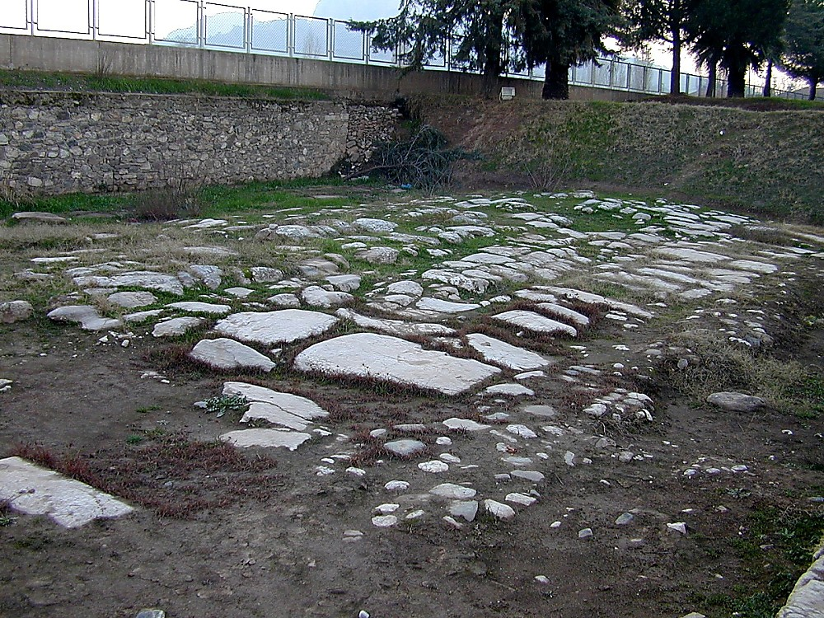
Sardis paved Roman street leading to Persia
ساردس: شارع روماني مرصوف يؤدي إلى بلاد فارس
Notes:
Part of Sardis’s prosperity was based upon its location, which was at the crossroads of several major trade routes.

Slide 34
ساردس (رؤ 3: 1-6)
357
برغامس
ثياتيرا
سميرنا
المسيح:
الذي له سبعة أرواح الله والسبعة الكواكب
ساردس
أفسس
فيلادلفيا
لاودكية

Slide 35
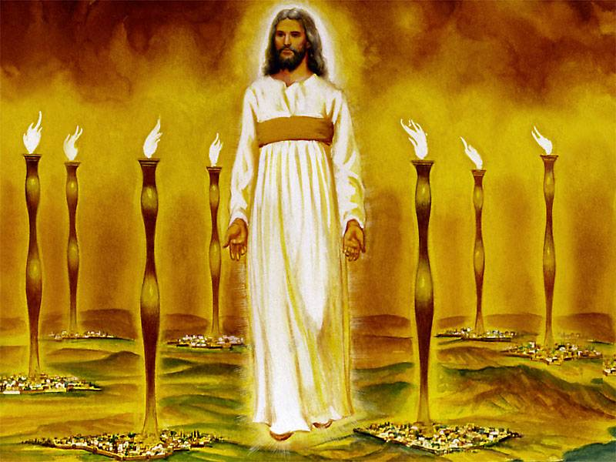
إن رؤية يوحنا للمسيح الممجد تثبت أنه قادر أن يعالج مشاكل الكنيسة
الداخلية والخارجية.
(1: 12- 16).
343

Slide 36

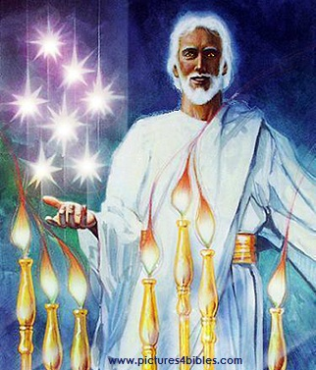
ما هي السبع الكواكب وما هي السبع المناير؟ (1: 20)
سر السبعة الكواكب التي رأيت على يميني والسبع المناير الذهبية: السبعة الكواكب هي ملائكة السبع الكنائس والمناير السبع التي رأيتها هي السبع الكنائس
Notes:
________
NS-27-Rev1-slide 226
NS-27-Rev2-slide 10

Slide 37
ساردس (رؤ 3: 1-6)
357
برغامس
ثياتيرا
الثناء
الأعمال
اسم أنك حي
المسيح:
الذي له سبعة أرواح الله والسبعة الكواكب
سميرنا
ساردس
أفسس
فيلادلفيا
لاودكية

Slide 38

يعرف المسيح كل أعمالك الحسنة وسمعتك

Slide 39

كم هو مقدار اهتمامك؟

Slide 40
1. يعرف يسوع الصالح

Slide 41
2. يعرف يسوع السيء

Slide 42
ساردس (رؤ 3: 1-6)
357
برغامس
ثياتيرا
التوبيخ
أنت ميت
الثناء
الأعمال
اسم أنك حي
المسيح:
الذي له سبعة أرواح الله والسبعة الكواكب
سميرنا
ساردس
أفسس
فيلادلفيا
لاودكية

Slide 43
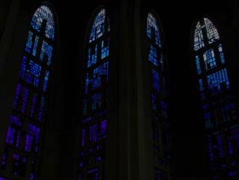
ساردس: مميزة لكن ميتة
357
لك اسم أنك حي
وأنت ميت (3: 1)

Slide 44
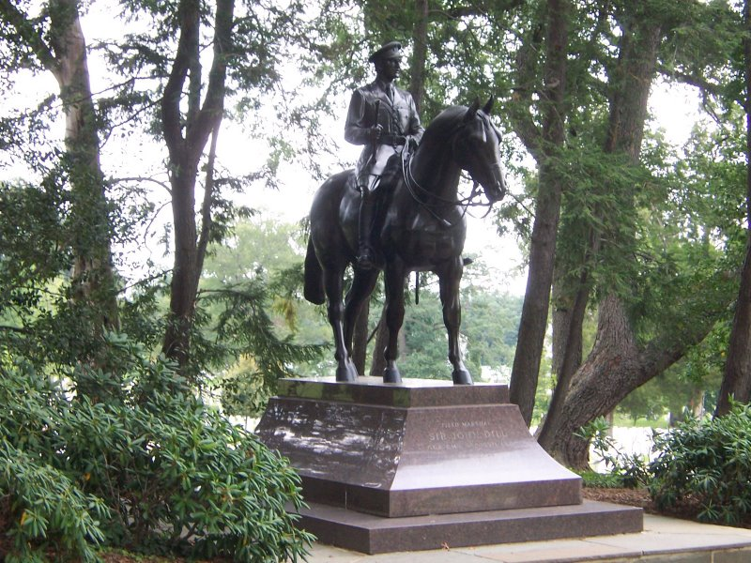
ساردس:
مميزة لكن ميتة

Slide 45
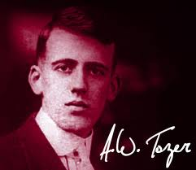
A. W. Tozer
إذا انسحب الروح القدس من الكنيسة اليوم فإن 95% مما نقوم به سوف يستمر ولن يشعر أحد بالفرق. إذا انسحب الروح القدس من كنيسة العهد الجديد فإن 95% مما قاموا به سيتوقف وسيشعر الجميع بالفرق
Notes:
http://www.patheos.com/blogs/robertcrosby/2012/05/a-w-tozer-on-the-holy-spirit-todays-church/

Slide 46
ساردس (رؤ 3: 1-6)
357
برغامس
ثياتيرا
الحث
كن ساهراً
التوبيخ
أنت ميت
الثناء
الأعمال
اسم أنك حي
المسيح:
الذي له سبعة أرواح الله والسبعة الكواكب
سميرنا
ساردس
أفسس
فيلادلفيا
لاودكية

Slide 47
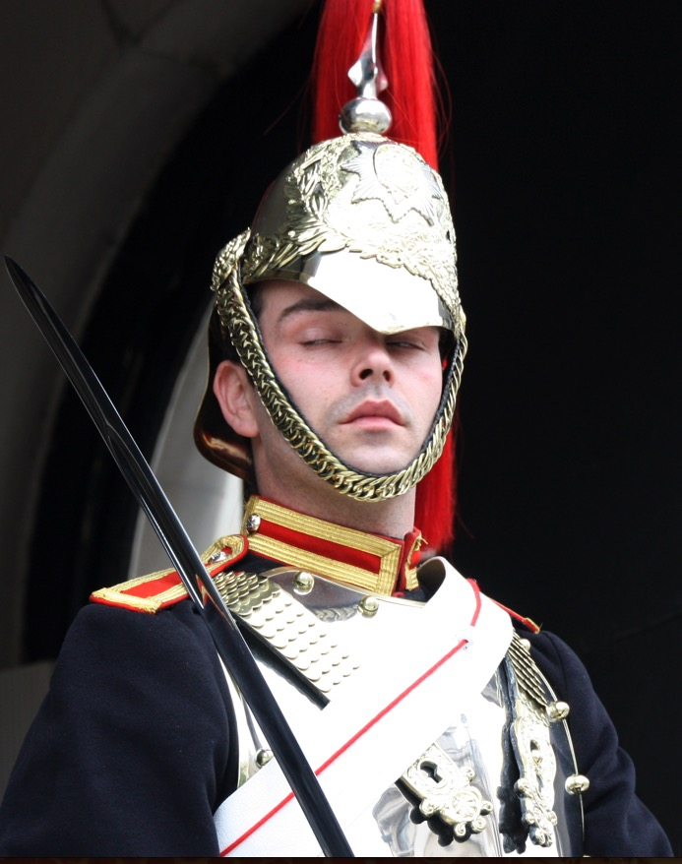
ساردس
358
كُنْ سَاهِرًا
وَشَدِّدْ مَا بَقِيَ
ٱلَّذِي هُوَ عَتِيدٌ أَنْ يَمُوتَ...
(3: 2).

Slide 48
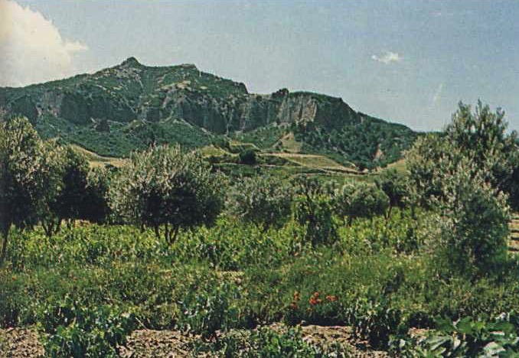
ساردس
358
وقفت ساردس على هذا المرصد المنيع على ارتفاع 457.5 متراً (1500 قدم) فوق السهل. وقد غزاها جنود كورش (549 ق.م) وأنطيوخوس (214 ق.م) مرتين عن طريق تسلق الجرف الشمالي غير المحمي ليلاً عندما كان الحراس نائمين.

Slide 49
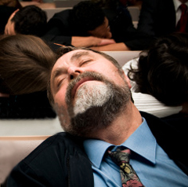
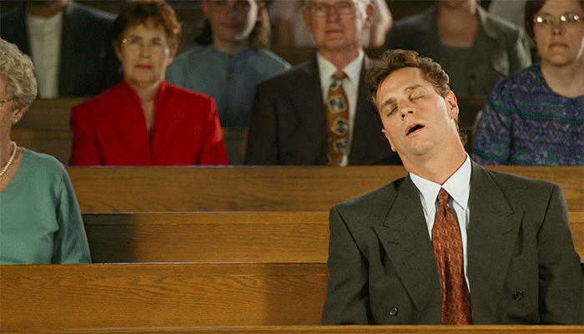
النوم في الكنيسة

Slide 50
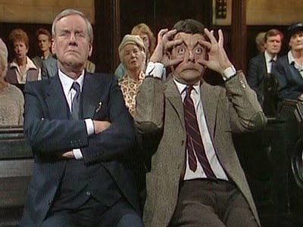
عدم النوم في الكنيسة

Slide 51
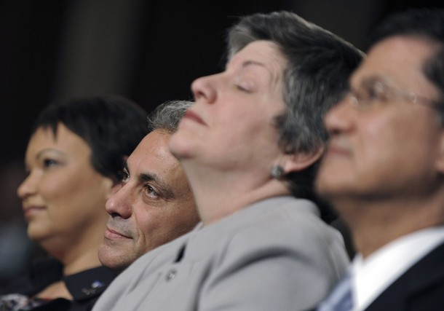

إحدى علامات أن الراعي أمسك بك في قيلولة خلال العظة:
تقديم ريد بول خلال شركة كسر الخبز
Notes:
http://sacredsandwich.com/archives/8371

Slide 52

إحدى علامات أن الراعي أمسك بك في قيلولة خلال العظة:
يقاطع عظته ليضع رغوة الحلاقة في يدك ثم يدغدغ أنفك بالريشة

Slide 53
إحدى علامات أن الراعي أمسك بك في قيلولة خلال العظة:
يبدأ في التشكيك في دعوته بسبب غفلتك ثم يترك الخدمة ويبدأ في شرب الخمر بكثرة ويموت وحيدًا في المنزل فاشلاً .
Notes:
http://sacredsandwich.com/archives/8371

Slide 54
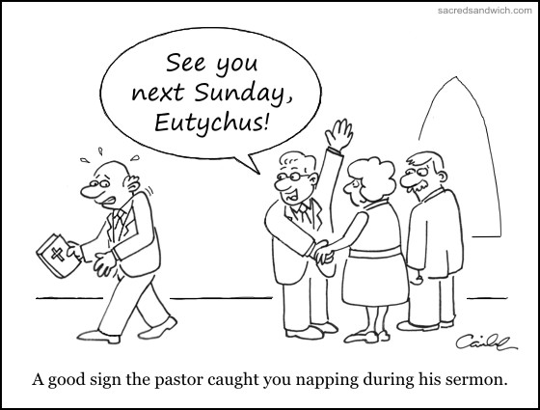
Sleeping in Church
نراك الأحد القادم يا أفتيخوس
إحدى علامات أن الراعي أمسك بك في قيلولة خلال العظة
Notes:
http://sacredsandwich.com/archives/8371

Slide 55
ساردس (رؤ 3: 1-6)
357
برغامس
التحذير
إن لم تسهر
أقدم عليك كلص
ثياتيرا
الحث
كن ساهراً
التوبيخ
أنت ميت
الثناء
الأعمال
اسم أنك حي
المسيح:
الذي له سبعة أرواح الله والسبعة الكواكب
سميرنا
ساردس
أفسس
فيلادلفيا
لاودكية

Slide 56
ساردس
358
رؤيا ٣ : ٢-٣
٢ كُنْ سَاهِراً وَشَدِّدْ مَا بَقِيَ، الَّذِي هُوَ عَتِيدٌ أَنْ يَمُوتَ، لأَنِّي لَمْ أَجِدْ أَعْمَالَكَ كَامِلَةً أَمَامَ اللهِ. ٣ فَاذْكُرْ كَيْفَ أَخَذْتَ وَسَمِعْتَ وَاحْفَظْ وَتُبْ، فَإِنِّي إِنْ لَمْ تَسْهَرْ أُقْدِمْ عَلَيْكَ كَلِصٍّ، وَلاَ تَعْلَمُ أَيَّةَ سَاعَةٍ أُقْدِمُ عَلَيْكَ.

Slide 57
http://asalesguy.com/2012/12/11/how-well-do-you-know-you/
معروف للآخرين ولنفسي
معروف للآخرين فقط
• العائلة
• سوء التغذية الروحية
منفتح
نقطة عمياء
كن
ساهراً
مخفي
غير معروف
معروف لنفسي فقط
غير معروف لأحد
Notes:
Johari's window sums it up nicely like this:
The Open – what others know about us and what we openly share with others
The Hidden – what we know about ourselves that others don’t know. (What we keep hidden from site)
The Unknown – what we don’t know about ourselves and what others don’t know
The Blind Spot – what others know about us, that we don’t know about ourselves
The blind spot is where we get tripped up. It’s the reason we fail and seem perplexed because we thought we did everything right. It’s the date that we thought went awesome yet they don’t want to go out with us again. It’s the co-worker feeling belittled after you thought you had a super productive meeting. The blind spot is the part of us we just don’t see that the rest of the world does that screws everything up.
Do you know your blind spot(s)? Ask around, everyone else does.

Slide 58
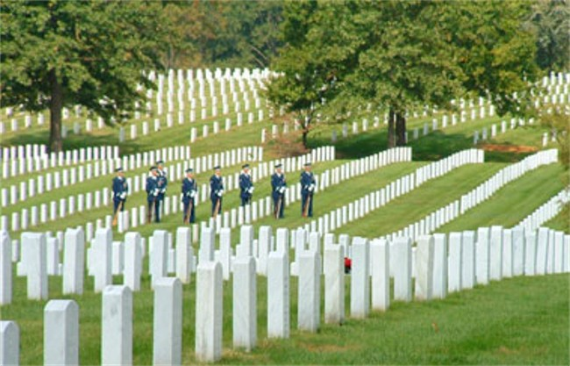
يحذرنا المسيح ككنيسة لنستيقظ أيضاً
1. هو يملك كل ما لدينا
2. الإهتمام بالناس يعني الإهتمام بأطفالهم

Slide 59
1. يعرف يسوع الصالح

Slide 60
2. يعرف يسوع السيء

Slide 61
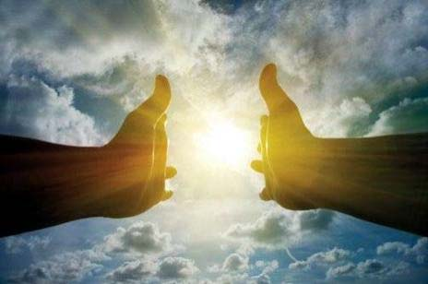
3. يعرف يسوع المستقبل

Slide 62
ساردس (رؤ 3: 1-6)
357
الوعد
وعد يسوع المؤمنين في ساردس أنهم غالبون وآمنون في مسيرهم معه في نقاوة (3: 4-6)
برغامس
التحذير
إن لم تسهر
أقدم عليك كلص
ثياتيرا
الحث
كن ساهراً
التوبيخ
أنت ميت
الثناء
الأعمال
اسم أنك حي
المسيح:
الذي له سبعة أرواح الله والسبعة الكواكب
سميرنا
ساردس
أفسس
فيلادلفيا
لاودكية

Slide 63
الغالبون (رؤيا 2-3)
365
برغامس
ثياتيرا
2: 17
2: 26
من يغلب فذلك سيلبس ثياباً بيضاً ولن أمحو اسمه من سفر الحياة وسأعترف باسمه أمام ابي وأمام ملائكته (3: 5)
سميرنا
ساردس
2: 11
3 : 5
أفسس
فيلادلفيا
2: 7
لاودكية

Slide 64
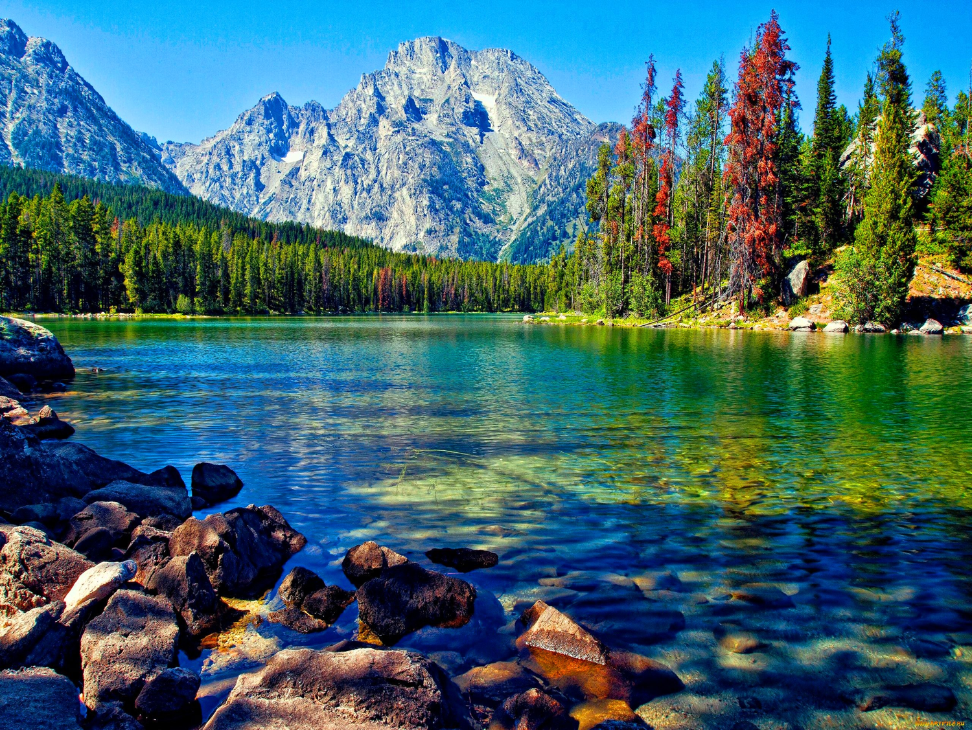
لدى المسيح مستقبل رائع لك
من له أذن فليسمع ما يقوله الروح للكنائس (3: 6)

Slide 65
لو كتب يسوع رسالة لكنيستك ما الذي يمكن أن يقوله؟
ر
رؤيا

Slide 66
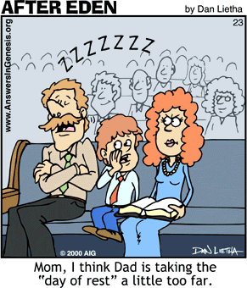
الفكرة الرئيسية؟
لا تنام في الكنيسة
أمي، أعتقد أن أبي يأخذ يوم الراحة بشكل مبالغ فيه قليلاً.

Slide 67
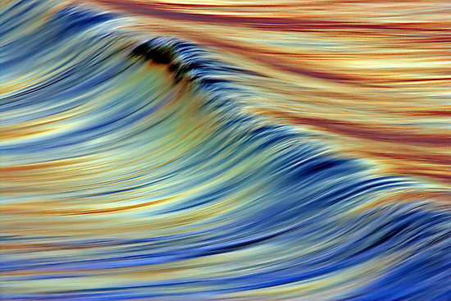
الفكرة الرئيسية
يعرف يسوع صالحك وسيئك ومستقبلك

Slide 68
هل ستستيقظ؟
كيف يمكنك أن تكون
أكثر يقظة روحيًا
في هذا العام القادم؟

Slide 69

هل ستستيقظ؟
نعم
لا

Slide 70
فيلادلفيا
رؤيا ٣ : ٧-١٣

Slide 71

سوء المعاملة بسبب فكر الإرساليات
كنيسة فيلادلفيا
(رؤيا 3: 7- 13)
ريك جريفيث. مؤسسة الدراسات اللاهوتية الأردنية • BibleStudyDownloads.org

Slide 72
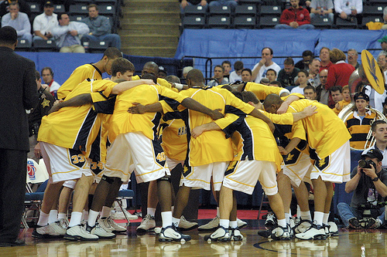
التجمهر

Slide 73

من يكره الوحدة؟
لا أحد

Slide 74
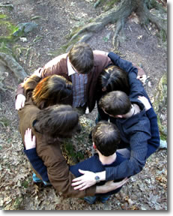
تجمهرنا
شكرا لله أنه جعلنا واحداً مع أننا من 16 دولة

Slide 75

التجمهر

Slide 76

The Holy Huddle
التجمهر المقدس
تركيز • وحدة • عبادة

Slide 77

التجمهر المقدس
حيث ينظر الجميع ويتصرف ويبدو ويشم مثلنا تماماً

Slide 78
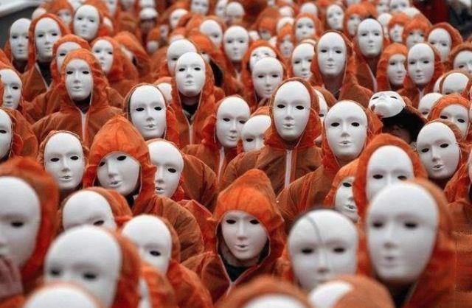
التجمهر المقدس
التوحيد
ليس الوحدة

Slide 79

لماذا تحب كنيستنا؟

Slide 80
رؤيتنا
حب الأمم
حب الكنيسة
حب
الله
Notes:
Repentance will bring restoration in a church: God wants our church to really trust him.
We still don’t see our need for him as we don’t see our need to pray.
We also need to be involved in his work: missions, teaching, accountability groups, finances, etc.
——————————
BE-05-Deut-82
OP-05-Deut-71
OS-05-Deut-237
OS-29-Joel-128

Slide 81

هل تريد أن تبقى كنيستنا صغيرة؟
Where everyone looks like you
Notes:
But do you want our church to remain small?
Do you fear us getting big where we lose our family atmosphere?
Do you fight growth?
Or do you enfold new people?
Do you invite others to church?

Slide 82
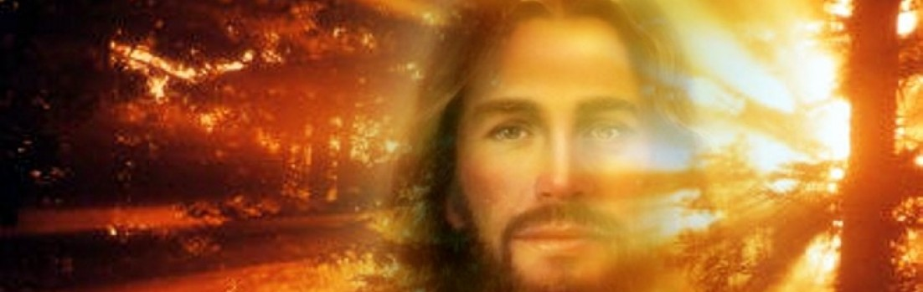
ماذا يريد يسوع لنا؟
ألا يريد منّا أن نصل؟
كيف يشجعنا يسوع
على الوصول؟

Slide 83
رؤيا يوحنا
الكنائس السبع في رؤيا يوحنا
خدمة كتابة يسوع
هذه هي الرسالة الثانية من القسم التالي من الرسائل السبعة في رؤيا يوحنا 2-3
Notes:
Slide 80

Slide 84
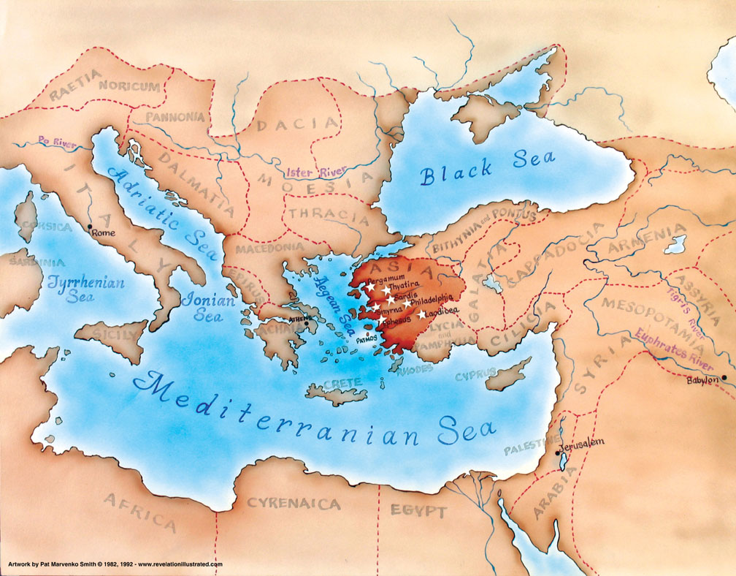
آسيا في الإمبراطورية الرومانية
321
Notes:
__________
NS-27-Rev1-slide 97
NS-27-Rev3-slide 83

Slide 85
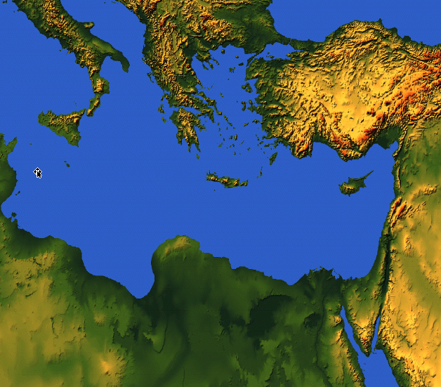
ساعد الكشف عن سيادة يسوع المسيح في إقناع الكنائس السبع في آسيا بأن المسيح يمكنه التغلب على التنازلات الداخلية والمعارضة الخارجية.
صفحة العنوان
321
الكنائس
الآسيوية
روما
2. الإضطهاد الخارجي من روما (1: 9؛ 2: 9-10؛ 3:10)
1. الصراعات الداخلية في الكنائس (2: 4، 14-15، 21-24؛ 3: 1، 15-17)
رؤيا يوحنا
Notes:
Two factors will help us understand the historical situation in AD 95 with these churches scattered throughout the Empire:
External persecution against the churches is noted in 1:9 [click] that began in Rome and spread by imperial edict
Internal compromise within most churches is rebuked in chapters 2-3: division, false teaching, sinful living, self-centered luxurious lifestyles, etc.
What evidence of internal compromise and eternal persecution do you see in your own experience today? How can you relate?
__________
NS-27-Rev1-slide 14
NS-27-Rev3-slide 84

Slide 86
التصالب (رؤيا ٢-٣)
366
أفسس
تهديد الوجود
سميرنا
أمانة في
الإضطهاد
برغامس
حقيبة مختلطة
ثياتيرا
ساردس
فيلادلفيا
لاودكية

Slide 87
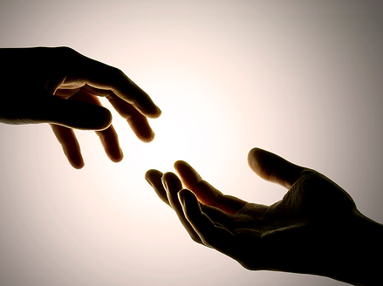
فكيف يشجعنا يسوع على الوصول؟
بطريقتين
رؤ 3: 7-13

Slide 88

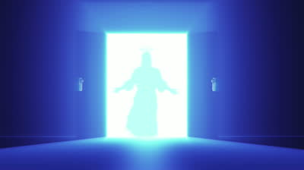
الفكرة الرئيسية
يمنحنا يسوع
الفرص والمكافآت
للشهادة.

Slide 89
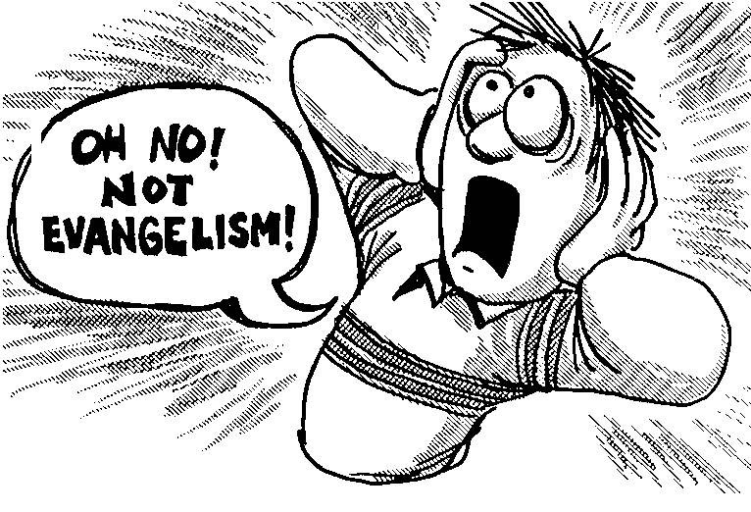
أوه لا
ليس الكرازة

Slide 90
  أعطى المسيح كنيسة فيلادلفيا فرصاً للشهادة (3: 7-8)

Slide 91
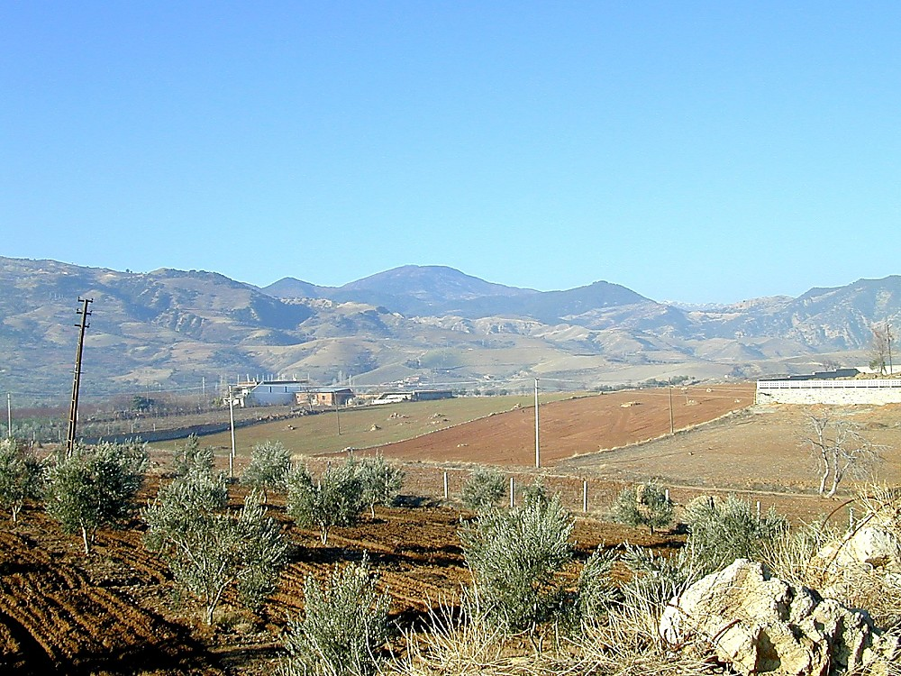
Philadelphia view to south from acropolis
أسسها يومينيس الثاني ملك برغامس أو أخيه أتالوس الثاني فيلادلفوس (حكم 159-138 ق.م) وتعني عاشق أخيه.
منظر فيلادلفيا إلى الجنوب من الأكروبوليس
Notes:
Historical Background (BiblePlaces.com)
Philadelphia was founded either by Eumenes II, king of Pergamum, or his younger brother Attalus II, who reigned from 159-138 B.C. Founded in honor of Attalus II, the name of the city means "lover of his brother." This refers to Attalus’ loyalty to his brother in refusing to overthrow him, even amidst encouragement from advisors to do so.
At the edge of the Katakekaumene (the "burned land") was a fertile volcanic plain suitable for agriculture, especially grapes; Philadelphia came to be known for its grape production. It was located in a region plagued by many earthquakes, which severely damaged the city in 17 and 23 A.D. Out of gratitude to Emperor Tiberius for his help in rebuilding it, the city took on the name Neo Caesarea. Emperor Rasmanianus changed this name to Plabia, after his wife, but this name also quickly went out of use.

Slide 92
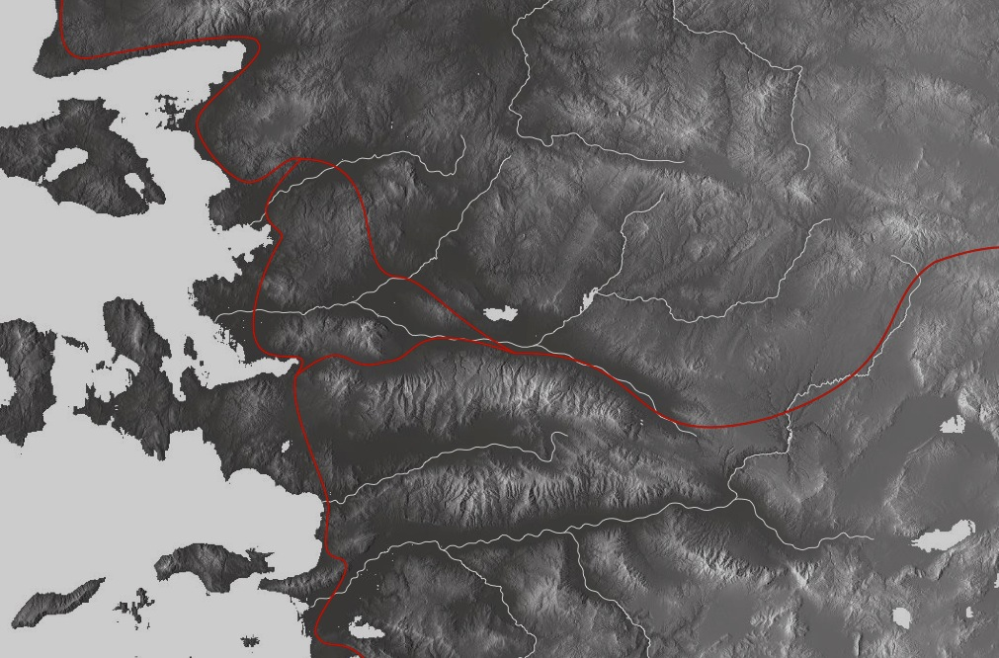
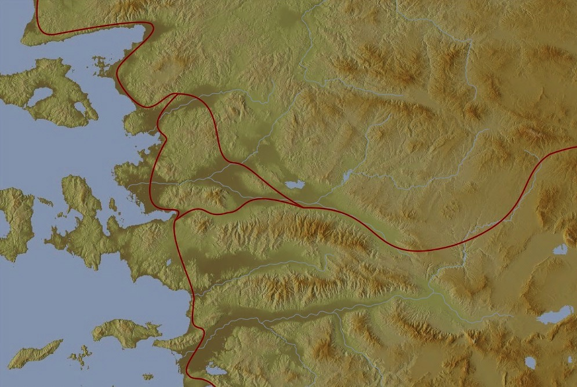
أين تقع فيلادلفيا؟
345
ادراميتيوم
ايزاني
برغامس
ثياتيرا
السنمة
الطريق إلى الشرق
ارثيرا
ساردس
سميرنا
يومينيا
فيلادلفيا
ليبدوس
كلوفون
أفسس
نيسا
لادوكيا
هيرابوليس
ترايلس
هيراكليا
افروديسيس
كولوسي
ألاباندا
بطمس
ميليتس
Notes:
لقد صمم المسيح استراتيجية رائعة من خلال ارسال وحيه إلى عاصمة المقاطعة , أفسس . تضمنت رسالة فردية إلينا , بالإضافة إلى رسائل إلى ستة كنائس رئيسية أخرى . لقد نسخ أهل أفسس سفر الرؤيا بأكمله , و أرسلوا النسخ الأصلية إلى مدينة سيمرنا وقامت كنيسة سيمرنا بعد ذلك بعمل نسختها وإرسال النسخة الأصلية إلى برغاموس التي تقع على الطريق الرئيسي إلى الشمال
___
"…Philadelphia was located on the junction of several important trade routes, earning it the nickname "gateway to the east." The city was intended to serve as a base for the spread of Hellenism [Greek culture] to the recently-annexed territories of Lydia and Phrygia…" (Bolen slide 6, point 2)
(BiblePlaces.com)

Slide 93
فيلادلفيا (رؤ 3: 7-13)
357
برغامس
ثياتيرا
المسيح:
القدوس الحق الذي له مفتاح داود
سميرنا
ساردس
أفسس
فيلادلفيا
لاودكية

Slide 94

رؤيا ٣ : ٧
هَذَا يَقُولُهُ الْقُدُّوسُ الْحَقُّ الَّذِي لَهُ مِفْتَاحُ دَاوُدَ
Notes:
"Holy" means Christ is worthy to judge the spiritual life of the Philadelphia church.

Slide 95


وأجعل مفتاح بيت داود على كتفه (ألياقيم) فيفتح وليس من يغلق، ويغلق وليس من يفتح.
(أش 22: 22)
مفتاح = مدخل إلى ثروات داود
= له الكنوز الروحية (مثل فرص الخدمة)

Slide 96

رؤيا ٣ : ٧
الَّذِي يَفْتَحُ وَلاَ أَحَدٌ يُغْلِقُ، وَيُغْلِقُ وَلاَ أَحَدٌ يَفْتَحُ.

Slide 97


"I know all the things you do, and I have opened a door for you that no one can close. You have little strength, yet you obeyed my word and did not deny me" (3:8 NLT).
Commendation: He gave them opportunities based on their faithfulness (3:8).

Slide 98
فيلادلفيا (رؤ 3: 7-13)
357
برغامس
ثياتيرا
الثناء:
الأعمال، حفظ كلمة المسيح وعدم انكار اسمه، التحمل بصبر
المسيح:
القدوس الحق الذي له مفتاح داود
سميرنا
ساردس
أفسس
فيلادلفيا
لاودكية

Slide 99

أعطى يسوع كنيستنا أيضاً الكثير من الأبواب المفتوحة للشهادة
هئنذا قد جعلت أمامك باباً مفتوحاً ولا يستطيع أحد أن يغلقه
(3: 8)
Notes:
So Christ gave them an open door for ministry—and you know what? Christian testimony continues in this city even to today!

Slide 100


شعب كنيسة الطرق المتقاطقة• حزيران 2021
المملكة المتحدة
المملكة المتحدة
روسيا
هولندا
منغوليا
إيطاليا
فرنسا
كوريا
هونغ كونغ
لبنان
مصر
اليابان
الصين
ميانمار
ألمانيا
تايوان
كندا
الهند
أمريكا
تايلاند
أثيوبيا
ماليزيا
زيمبابوي
جنوب أفريقيا
الفلبين
سنغافورة
أندونيسيا
CIC
أستراليا
نيوزيلاندا
كينيا
Notes:
We actually have about 20% Indian at CIC, thanks to St. Thomas, who overcame his initial reluctance to witness for Jesus in India.
Our June 2021 church of 90 people stem from 16 different countries around the world: Australia (David & Fiona), China (Jianji), Egypt (Tamara), France (Valentin), Korea (Grace Kim), India (Cynthia), Indonesia (Rena), Kenya (Jacqueline Ngare), Nepal (Joshua Limbu), Netherlands (Toes), Singapore (Albina), South Africa (Melody Hertenberger), Taiwan (Maple), Thailand (Mae), UK (James & Gabi), USA (Jim & Jacqui).
This does not include people who have recently attended only once:
Nor does it include missionaries living back in their countries but still are members of CIC: Maple (Taiwan), Budmaa (Mongolia)
Previous: Canada (Gloria Lee), Ethiopia (Lele), Malaysia (Aston, Naomi), Netherlands (Dies & Desiree), Philippines (Micah), South Africa (Melody),

Slide 101





دعونا نصل إلى المزيد من الأشخاص الذين يعيشون في سنغافورة
Crossroads International Church

Slide 102
رؤيتنا
حب الأمم
حب الكنيسة
حب
الله
Notes:
Repentance will bring restoration in a church: God wants our church to really trust him.
We still don’t see our need for him as we don’t see our need to pray.
We also need to be involved in his work: missions, teaching, accountability groups, finances, etc.
——————————
BE-05-Deut-82
OP-05-Deut-71
OS-05-Deut-237
OS-29-Joel-128

Slide 103


عطاء إرساليتنا
• بنغلادش
• أفغانستان
• نيبال
• كندا (تدريب لأجل
أندونيسيا)
• تايلاند
• فيتنام
• الهند
• منغوليا
• الفلبين
• ميانمار
• باكستان

Slide 104

عطاء الإرساليات
20%
الإرساليات
سنغافورة

Slide 105

افتح الباب للرحلات الإرسالية
هئنذا قد جعلت أمامك باباً مفتوحاً ولا يستطيع أحد أن يغلقه
(3: 8)

Slide 106
التعليم 1994-2021
إسرائيل
منغوليا
الأردن
كوريا
الصين
نيبال
ميانمار
الهند
تايلاند
فيتنام
ماليزيا
سريلانكا
سنغافورة
SBC
أندونيسيا
Notes:
From 1997-Dec 2020 God has seen fit to grant me the privilege to train pastors in 12 other countries on 73 trips. Often pastors in the US team-teach with me on these trips. To help the poor, I avoid the wealthy countries where listeners can pay an honorarium but instead raise the funds to pay my own way and then teach for free.

Slide 107



الرحلة الإرسالية 2010
أين؟ منغوليا
متى؟ 4-12 أيلول، 2010
ماذا؟ التعليم

Slide 108

الرحلة الإرسالية إلى ميانمار 2012
من؟ لويس وباربرا وينكلر
أين؟ يانغون
متى؟ 30 تشرين ثاني – 3 كانون أول
ماذا؟ تسيير أمور المكتب والتعليم

Slide 109

دعوات للوصول خارج سنغافورة الآن
ميانمار جوناثان ستون
تايلاند مانيك كوريا

Slide 110

ميانمار 2014؟
جوناثان ستون

Slide 111

عائلة كوريا في بانكوك، تايلاند منذ تموز 2008

Slide 112

زراعة كنيسة دولية من قبل عائلة مانيك

Slide 113


Lakeside Family Centre
ألبينا تشان

Slide 114

السجن
"I have given you an open door that no one can shut" (3:8)
الكرازة

Slide 115

الكرازة غير الفعالة

Slide 116

دعونا نكون ملتفين
هذا يضمن
مقعداً لي
موقف باص
دعنا نتحدث عن يسوع
Notes:
SLIDE 113

Slide 117

مكانك في العمل هو حقل خدمة أيضاً
هئنذا قد جعلت أمامك باباً مفتوحاً ولا يستطيع أحد أن يغلقه
(3: 8)

Slide 118

فقط تحدث إلى الناس
هئنذا قد جعلت أمامك باباً مفتوحاً ولا يستطيع أحد أن يغلقه
(3: 8)

Slide 119
فكيف يشجعنا يسوع
على الوصول؟
بطريقتين
رؤ 3: 7-13

Slide 120

1. يفتح المسيح الأبواب للشهادة (3: 7-8)

Slide 121

يعد يسوع بمكافآت الخدمة (3: 9-13)

Slide 122
فيلادلفيا (رؤ 3: 7- 13)
57
التحذير
لا أحد
برغامس
ثياتيرا
Exhortation
Hold on to what you have
الوعد
وعد المسيح
مؤمني فيلادلفيا
بمكافآت لمثابرتهم
(3: 9- 13)
Rebuke
None!
Commendation:
Deeds, keeps Christ's word and does not deny His name, endures patiently
Christ:
Holy and true, holds the key of David
سميرنا
ساردس
أفسس
فيلادلفيا
لاودكية

Slide 123

يعد المسيح بالكرامة أمام
الأعداء (3: 9)
"I have given you an open door that no one can shut" (3:8)
هَأَنَذَا أَجْعَلُ ٱلَّذِينَ مِنْ مَجْمَعِ ٱلشَّيْطَانِ مِنَ ٱلْقَائِلِينَ إِنَّهُمْ يَهُودٌ وَلَيْسُوا يَهُودًا بَلْ يَكْذِبُونَ، هَأَنَذَا أُصَيِّرُهُمْ يَأْتُونَ وَيَسْجُدُونَ أَمَامَ رِجْلَيْكَ، وَيَعْرِفُونَ أَنِّي أَنَا أَحْبَبْتُكَ.

Slide 124
التدبيرية
208
362
المجيء الثاني
إسرائيل
عصر
الكنيسة
الضيقة
الألفية
الملكوت الأبدي
٧ سنوات
١٠٠٠ سنة
الدينونة
Notes:
الشرائح الـ 22 التالية هي نفسها الشرائح 193-215 من عرض رؤيا 1-12

Slide 125

متى سيحدث الإختطاف؟

Slide 126




حروف الجر اليونانية
209
361
من ، خارج ، بعيد عن
حول
عبر
داخل
Notes:
"في كثير من الأحيان ، ولكن ليس دائمًا ، تعني ek من الداخل ، بينما تعني كلمة apo من بطريقة أكثر عمومية (على سبيل المثال ، من الخارج ، من المنطقة المجاورة)"
(Eugene Van Ness Goetchius، The Language of the New Testament [New York : أبناء تشارلز شريبنر ، 1965] ، 151).

Slide 127
الإختطاف قبل الضيقة
209
361
المجيء الثاني
الظهور الثاني
=
الإختطاف
الضيقة
الألفية
عصر الكنيسة
الملكوت الابدي
٧ سنوات
١٠٠٠ سنة
الدينونة
Notes:
The Pre-Tribulation Rapture is a Premillennial view that sees Jesus coming in two phases: first, before the Tribulation to remove his saints, and second, after this period to reign in the millennium on earth.
_________
Common-328
OS-38-Zechariah-166
NS-27-Rev3-slide 127
NS-27-Rev20-22-slide 85

Slide 128
لماذا أنا من مؤمني الإختطاف قبل الضيقة؟
209
سيتم إبعاد المؤمنين عن هذه الساعة أو الفترة الزمنية (رؤيا 3: ١٠).

Slide 129
الإختطاف قبل الضيقة
209
362
1. (ek) أَنَا أَيْضًا سَأَحْفَظُكَ مِنْ سَاعَةِ التَّجْرِبَةِ الْعَتِيدَةِ أَنْ تَأْتِيَ عَلَى الْعَالَمِ كُلِّهِ لِتُجَرِّبَ السَّاكِنِينَ عَلَى الأَرْضِ.
(رؤيا ٣: ١٠)
المجيء الثاني
الإختطاف
الضيقة
الألفية
عصر الكنيسة
الملكوت الابدي
٧ سنوات
١٠٠٠ سنة
الدينونة

Slide 130
الإختطاف قبل الضيقة
209
362
1. (ek) أَنَا أَيْضًا سَأَحْفَظُكَ مِنْ سَاعَةِ التَّجْرِبَةِ الْعَتِيدَةِ أَنْ تَأْتِيَ عَلَى الْعَالَمِ كُلِّهِ لِتُجَرِّبَ السَّاكِنِينَ عَلَى الأَرْضِ.
(رؤيا ٣: ١٠)
الإختطاف
1. " (ه ، ك) أَنَا أَيْضًا سَأَحْفَظُكَ مِنْ سَاعَةِ التَّجْرِبَةِ الْعَتِيدَةِ أَنْ تَأْتِيَ عَلَى الْعَالَمِ كُلِّهِ لِتُجَرِّبَ السَّاكِنِينَ عَلَى الأَرْضِ."
(رؤيا٣: ١٠)
المجئ
الثاني
من ، خارج ، بعيد عن
الضيقة
الألفية
عصر الكنيسة
"خلال"
الملكوت الأبدي
٧ سنوات
١٠٠٠ سنه
"داخل"
الدينونة
Notes:
"في كثير من الأحيان ، ولكن ليس دائمًا ، تعني ek من الداخل ، بينما تعني ek من بطريقة أكثر عمومية (على سبيل المثال ، من الخارج ، من المنطقة المجاورة)"
(Eugene Van Ness Goetchius، The Language of the New Testament [New York : أبناء تشارلز شريبنر ، 1965] ، 151).

Slide 131

الظهور الآخر الوحيد في العهد الجديد لكلمة أَحْفَظُكَ ( )
209
362
1. (ek) أَنَا أَيْضًا سَأَحْفَظُكَ مِنْ سَاعَةِ التَّجْرِبَةِ الْعَتِيدَةِ أَنْ تَأْتِيَ عَلَى الْعَالَمِ كُلِّهِ لِتُجَرِّبَ السَّاكِنِينَ عَلَى الأَرْضِ.
(رؤيا ٣: ١٠)
تتعلق فكرة إخراجك من العالم بإبعادك عن العالم
مجال
"الشرير"
من ، خارج ،
بعيد عن
لم يتم الإحتفاظ بالموازيات في مجال الشيطان والتي لم يتم الإحتفاظ بها في فترة الضيقة
Notes:
"في كثير من الأحيان ، ولكن ليس دائمًا ، تعني ek من الداخل ، بينما تعني ek من بطريقة أكثر عمومية (على سبيل المثال ، من الخارج ، من المنطقة المجاورة)"
(Eugene Van Ness Goetchius، The Language of the New Testament [New York : أبناء تشارلز شريبنر ، 1965] ، 151).

Slide 132
الاختطاف قبل الضيقة
209
المجيء الثاني
الإختطاف
الضيقة
1. (ek) أَنَا أَيْضًا سَأَحْفَظُكَ مِنْ سَاعَةِ التَّجْرِبَةِ الْعَتِيدَةِ أَنْ تَأْتِيَ عَلَى الْعَالَمِ كُلِّهِ لِتُجَرِّبَ السَّاكِنِينَ عَلَى الأَرْضِ.
(رؤيا ٣: ١٠)
الألفية
عصر الكنيسة
الكلوت الأبدي
٧ سنوات
١٠٠٠ سنة
في كل مرة تحدث هذه العبارة ... يكون أعداء الكنيسة دائمًا في ذهنهم ـ موونس ، 120
الدينونة

Slide 133



لماذا أنا من مؤمني الإختطاف قبل الضيقة؟
209
سيتم إبعاد المؤمنين عن هذه "الساعة" أو الفترة الزمنية (رؤيا٣: ١٠)
الضيقة تختبر غير المؤمنين (٣: ١٠) تحت غضب الله (٦: ١٦-١٧)
سيغيب عمل الروح القدس لحجز الشر (٢ تسالونيكي
٢: ٦-٧).
to. kate,con " ما يقيد" = محايد ، ٢: ٦= الوعظ بالإنجيل
o` kate,cw n "الذي يحجز" = مذكر ، ٢: ٧ = شخص
pnue/ma "الروح" = اسم محايد ولكنه مستخدم من شخص

Slide 134
لماذا أنا من مؤمني الإختطاف قبل الضيقة؟
209
4. لم يتم ذكر الكنيسة أبداً في إصحاحات الضيقة (رؤ ٤-١٩) باستثناء مسكن الله في السماء (١٣: ٦ ؛ راجع أف ٢: ٢١-٢٢).
5. لن تتعرض الكنيسة أبدًا لغضب الله (يو ٥: ٢٤، رو ٥: ٩ ؛ ٨: ١؛ 1 تس ١: ١٠ ؛ ٥: ٩) الإضطهاد والغضب مختلفان تماماً

Slide 135
الإختطاف قبل الضيقة
209
5. لن تتعرض الكنيسة أبدًا لغضب الله
يو ٥: ٢٤
رو٥: ٩ ؛ ٨: ١
١ تس ١: ١٠ ، ٥: ٩
رؤ ٦: ١٥-١٧
رؤ ١١: ١٨
رؤ ١٤: ١٠ ، ١٩
المجيء الثاني
الإختطاف
الضيقة
الألفية
عصر الكنيسة
الملكوت الأبدي
٧ سنوات
١٠٠٠ سنه
الدينونة

Slide 136
لماذا أنا من مؤمني الإختطاف قبل الضيقة؟
209
6. الضيقة العظيمة وشيكة ("يمكن أن تحدث في أي وقت") ، لذلك يجب أن يكون أيضًا قبل الضيقة:
أ. "... يَوْمَ الرَّبِّ كَلِصٍّ فِي اللَّيْلِ هكَذَا يَجِيءُ."
(١ تسالونيكي ٥: ٢)
ب. وَإِنْ مَضَيْتُ وَأَعْدَدْتُ لَكُمْ مَكَانًا آتِي أَيْضًا وَآخُذُكُمْ إِلَيَّ
(يوحنا ١٤: ٣) = "اتي ايضا" في المستقبل القريب بدون علامات
ج. يعقوب ٥: ٨-٩ ؛ تيط ٢: ١٣ ؛ عب ٩: ٢٨ ؛ ١ بط ١: ٦-٧ ؛ ١ يو ٢: ٢٨ ؛ ٣: ٢-٣ ؛ رؤا ٢٢: ١٠ - ١٢
Notes:
136

Slide 137
مراحل المجيء الثاني
210
 | الإختطاف | المجيء
1 | قبل الضيقة (رؤ ٣: ١٠) | بعد الضيقة (رؤ ١٩: ١١-١٢)
2 | سيأتي المسيح في الهواء (1 تس 4: 16) | سيأتي المسيح إلى الأرض ورجلاه تلامسان جبل الزيتون (زك ١٤: ٤)
3 | المجئ من أجل القديسين (يو ١٤: ١-٢ ؛ ١تسالونيكي ٤: ١٥-١٧) | مجيء مع القديسين (مت ٢٥: ٣١ ؛ ١تس ٣: ١٣ ؛ رؤ ١٩: ١٤)
4 | القديسون (أمواتًا وأحياء) سيُخطفون (يُختطفون) من الأرض لملاقاة الرب في الهواء ويؤخذون إلى السماء (1 تس ٤: ١٦-١٧) | القديسون على الأرض سيبقون على الأرض (لا ضيقة) ليُدخلوا إلى الألفية (أع ١٥: ١٦ ؛ رؤ ٥: ١٠ ؛ راجع مت ٦: ١٠ ؛ الفصل ٢٤)
5 | تنتج الراحة والأمل (١تس ٤: ١٨) | ينتج الخوف والدينونة (مت ٢٤: ٢٧-٣١؛ لو ٢١: ٢٠-٢٨ ؛ رؤ ٦: ١٥-١٧)

Slide 138
مراحل المجيء الثاني
210
 | الإختطاف | المجيء
6 | كشف الحقيقة الغامضة فقط في عصر العهد الجديد (١ كو ١٥: ٥١) | مركزية في نبوءة العهد القديم ولكن تم توضيحها في العهد الجديد (ار ٣٠: ٧ ؛ زك ١٤: ١-٣ ؛ مت ٢٤: ٣٠ ؛ كو ٣: ٤)
7 | تمجدت أجساد قديسي الكنيسة (١ كو ١٥: ٥١-٥٨ ؛ في ٣: ٢٠-٢١) وأحضرت إلى السماء لمدة سبع سنوات (1 تس ٤: ١٧) | تركت أجساد قديسين الضيقة في حالة مميتة لتواصل العيش على الأرض في الألفية (مت ٢٥: ٣١-٣٤)
8 | وشيكة ، لا حاجة لإشارات (١ تس ٤: ١٦) | ليست وشيكة ولكنها مسبوقة بعلامات مذهلة في السماء وعلى الأرض (مت ٢٤: ٢٩-٣١ ؛ لو ٢١: ٢٥-٢٨ ؛ أع 2: ١٩-٢١؛ رؤ ١: ٧ ؛ الفصل ٦-١٩)
9 | الهدف الأساسي هو تحرير القديسين من هذا العالم (١ تس ١: ١٠) | الغرض الأساسي هو الدينونة على الغير مؤمنين (مت ٢٥: ٣١-٤٦)

Slide 139
مراحل المجيء الثاني
210
 | الإختطاف | المجيء
10 | غير مرئي وسري لأن المؤمنين وحدهم يرون المسيح وبما أن الله يرسل ضلالًا قويًا من خلال المسيح الدجال (٢ تس ٢: ١١) | مرئي وعام لأن كل عين تراه (رؤ ١: ٧)
11 | يحقق وعدًا للكنيسة حيث لا يوجد تمييز بين اليهود والأمم (١ تس ٤: ١٥ ؛ راجع يو ١٤: ١-٣ ؛ أف ٢: ١١-١٦) | الوفاء بالوعود لإسرائيل بالعهود التي أُبرمت في العهد القديم (تك ١٢: ١-٣ ؛ مز ٨٩ ؛ إش ١١: ١١-١٤ ؛ راجع رو ١١: ٢٦-٢٧ )
12 | يبدأ الشر في الزيادة (٢ تس ٢: ١-١٢) | يتم قمع الشر (٢ تس ١: ٧ ؛ مز ٣٧: ٩-١٠)
13 | إزالة الكنيسة (١ تس ٤: ١٣-١٨) | إزالة الشيطان (رؤ ٢٠: ١-٣)

Slide 140
مراحل المجيء الثاني
210
 | الإختطاف | المجيء
14 | يظهر المسيح كرئيس للكنيسة وكل الأشياء (أف ١: ١٠ ، ٢٢ ؛ ٤: ١٥ ؛ كو ١: ١٨ ؛ ٢: ١٠) | تبرر المسيح على أنه المسيح لإسرائيل (زك ١٤: ٣-٤ ؛ راجع أع ١: ٦ مع آية ١١)
15 | مقعد دينونة المسيح للمؤمنين (٢ كو ٥: ١٠ ؛ ١كو ٣: ١٣) | دينونة إسرائيل والأمم (حز ٢٠: ٣٤-٣٨ ؛ مت ٢٥ ؛ زك ١٤: ٤ ؛ راجع ص ١٦٠)
16 | الرب قريب (في ٤: ٥) | الملكوت قريب (مت ٢٤: ١٤)
17 | دمرت الطبيعة فيما بعد (رؤ ٦-١٦) | استعادت الطبيعة بعد ذلك (رو ٨: ١٩-٢٢ ؛ إش ١١: ٦-٩ ؛ ٣٥: ٩ ؛ ٦٥: ٢٥)

Slide 141
الإختطاف قبل الضيقة
209
المجيء الثاني
الإختطاف
الضيقة
الألفية
عصر الكنيسة
الملكوت الأبدي
٧ سنوات
١٠٠٠ سنه
الدينونة

Slide 142
عقيدة ما قبل الألفية
208
433
المجيء الثاني
المجيء
=
الثاني
الضيقة
الألفية
عصر الكنيسة
الملكوت الأبدي
٧ سنوات
١٠٠٠ سنة
وجهات النظر الخمسة للإختطاف ما قبل الألفية
الدينونة

Slide 143
الإختطاف وسط الضيقة
208
المجيء الثاني
الإختطاف
الضيقة
الألفية
عصر الكنيسة
الملكوت الأبدي
٧ سنوات
١٠٠٠ سنه
الدينونة

Slide 144
الإختطاف بعد الضيقة
208
المجيء
الثاني
الإختطاف
الضيقة
الألفية
عصر الكنيسة
الملكوت الأبدي
٧ سنوات
١٠٠٠ سنة
الدينونة

Slide 145
انتقادات للأختطاف "ما بعد الضيقة"
70
1. تاريخيًا: كون المذهب جديدًا لا يجعله غير صالح، على أي حال، لم يكن ج. ن. داربي أول المؤمنين بـ "ما قبل الضيقة" (245- 48)
2. طبيعة فترة الضيقة هي فترة غضب الله، بدءًا من رؤيا 6 (248- 52)
3. طبيعة الكنيسة كونها متميزة عن إسرائيل، التي توجه إليها الضيقة (253- 56)
4. الاختلاف بين نصوص الاختطاف والمجئ الثاني، رغم تشابه المصطلحات (256- 57)
5. الوقت اللازم بين الاختطاف والمجئ الثاني للحصول على المكافئات، وعشاء العرس والأجساد الميتة (257- 58)
6. الإنكار الوشيك: لم يكن من الممكن أن يتحقق أي شئ في الوقت الذي كان بطرس يكبر فيه (يوحنا 21: 18- 19؛ راجع 1 بطرس 4: 7)
7. الموعظة على جبل الزيتون تتعلق بإسرائيل وتفتقر لموضوعات قيامة الكنيسة أو تمجيدها (259- 60)
8. الحاجة إلى أجساد غير ممجدة في الألفية ووجود "الخراف" في دينونة "الخراف والجداء" (260)
بول بينوير، فهم نبوات آخر الأزمنة، 245- 261، ملخص في 260- 61

Slide 146
لماذا أنا لست من مؤمني بعد الضيقة؟
209
435
8. إذا كان الإختطاف بعد الضيقة فسيتم فصل الأغنام بالفعل عن الماعز (متى ٢٥: ٣١-٤٦)
9. سيموت بعض الناس في الألفية (أشعياء ٦٥: ٢٠) لكن الإختطاف بعد الضيقة يعطي جسداً مجيداً لجميع المؤمنين لذلك يجب أن يثق بعض الناس بالمسيح في الضيقة ويدخلوا الألفية في أجسادهم الفانية.

Slide 147
الإختطاف الجزئي
208
المجيء الثاني
الإختطاف
الضيقة
الألفية
عصر الكنيسة
الملكوت الأبدي
٧ سنوات
١٠٠٠ سنه
الدينونه

Slide 148

الغضب قبل الإختطاف
208
المجيء الثاني
الغضب قبل
الإختطاف
غضب الله
(يوم الرب)
مبتدأ الأوجاع
الضيقة العظيمة
الألفية
عصر الكنيسة
الملكوت الأبدي
لأنك حفظت كلمتي في الصبر
سأبقيك من الساعة (هنا)
الضيقة
ويوم الرب بعد الإختبار
١٠٠٠ سنه
الدينونة
٧ سنوات
Notes:
148

Slide 149
نظرة عامة على المستقبل
437
العرش
العظيم
الأبيض
(رؤ 20 : 11 - 14)
الإختطاف
(1 تس 4 : 13 - 18)
المجيء الثاني
(زك 14 : 3 - 5)
يوم الرب
عصر الكنيسة
الضيقة
(زك 14 : 1 - 2)
الحكم الألفي
(زك 14 : 6 - 21)
جوج وماجوج (هرمجدون)
(حز 38 - 39)
إرجاع جوج وماجوج
(رؤ 20 : 7 - 10)
ارميا ٣٠ : ٧
آهِ! لأَنَّ ذَلِكَ الْيَوْمَ عَظِيمٌ وَلَيْسَ مِثْلُهُ. وَهُوَ وَقْتُ ضِيقٍ عَلَى يَعْقُوبَ وَلَكِنَّهُ سَيُخَلَّصُ مِنْهُ.
Notes:
149
OS-23-Isaiah 1-12-Slide 87
OS-26-Ezekiel 1-39-Slide 247
OS-26-Ezekiel 40-43-Slide 24
OS-29-Joel-87
OS-31-Obadiah-142
OS-39-Zechariah-158, 167, 184
NS-22-Rev4-6-slide 117
NS-22-Rev20-22-slide 137

Slide 150

وعد المسيح بمكافآت للثبات
(رؤ 3: 11ب)
ها أنا آتي سريعاً
تمسك بما عندك
لئلا يأخذ أحد إكليلك

Slide 151

يمكن فقدان المكافآت
أنظروا إلى أنفسكم لئلا نضيع ما عملناه بل ننال أجراً تاماً
2 يو 8

Slide 152
الغالبون (رؤيا 2-3)
365
برغامس
ثياتيرا
2: 17
2: 26
من يغلب
فسأجعله عموداً
في هيكل إلهي ولا يعود يخرج إلى خارج وأكتب عليه اسم الهي واسم مدينة إلهي
أورشليم الجديدة
النازلة من السماء
من عند إلهي واسمي الجديد (3: 12)
سميرنا
ساردس
2: 11
3: 5
أفسس
فيلادلفيا
2: 7
3: 12
لاودكية

Slide 153

Philadelphia city from acropolis
سقطت أساسات فيلادلفيا في عدة زلازل
Notes:
Biblical Significance
Philadelphia is only mentioned in the book of رؤيا يوحنا. It was one of the two churches to whom the apostle John wrote during his exile on Patmos not receiving condemnation. Philadelphia was also the most recently founded city among the seven churches.
رؤيا يوحنا 3:9 (KJV) "Behold, I will make them of the synagogue of Satan, which say they are Jews, and are not, but do lie; behold, I will make them to come and worship before thy feet, and to know that I have loved thee." This is a reference to the opposition of believers in Philadelphia, the unbelieving Jewish population of the city. Many Jews lived in the city of Philadelphia.
رؤيا يوحنا 3:12 (KJV) "Him that overcometh will I make a pillar in the temple of my God, and he shall go no more out: and I will write upon him the name of my God, and the name of the city of my God, which is new Jerusalem, which cometh down out of heaven from my God: and I will write upon him my new name." The word picture of the pillar would have had special significance for the inhabitants of a city plagued with earthquakes. Pillars were support for buildings; this is a picture of God’s solid nature and holy temple, compared with the fallen pillars of the pagan gods. The name mentioned in the verse would have had significance in light of the city’s numerous name changes over the years. Naming is one way to claim possession; just as each emperor tried to claim dominion from the city by re-naming it, so God establishes His eternal dominion over the believers by giving them an eternal, unchanging name.

Slide 154

Philadelphia Church of St John columns
كنيسة فيلادلفيا عند أساسات شارع يوحنا

Slide 155
الغالبون (رؤيا 2-3)
365
فيلادلفيوس
قيصرية الجديدة
ثياتيرا
برغامس
2: 17
2: 26
بلابيا
السهير (اليوم)
من يغلب فسأجعله عموداً في هيكل إلهي ولا يعود يخرج إلى خارج وأكتب عليه اسم الهي واسم مدينة إلهي أورشليم الجديدة النازلة من السماء من عند إلهي واسمي الجديد (3: 12)
سميرنا
ساردس
2: 11
3: 5
أفسس
فيلادلفيا
2: 7
3: 12
لاودكية

Slide 156

آلبرت آينشتاين
إذا كان الناس صالحين فقط لأنهم يخافون العقاب ويرجون المكافأة
فإننا نشعر بالأسف حقاً
"I have given you an open door that no one can shut" (3:8)

Slide 157

المكافآت ليست خطأ

Slide 158


الحكم المستقبلي للملوك الخدام
جودي ديلو هو المؤلف الرئيسي لنظرة الشركاء
المصير النهائي
الحكم المستقبلي للملوك الخدام
جوزيف ديلو

Slide 159
كيف يشجعنا يسوع للوصول؟

Slide 160
1. يفتح المسيح الأبواب للشهادة (3: 7-8)

Slide 161
يعد يسوع بالمكافآت للخدمة (3: 9-13)

Slide 162
الفكرة الرئيسية
يعطينا يسوع كل من
الفرص والمكافآت
للشهادة

Slide 163


سيكافئ يسوع خدمتنا أيضاً

Slide 164
The Holy Huddle
التجمهر المقدس
تركيز • وحدة • عبادة

Slide 165


ما هي الأبواب المفتوحة التي أعطاك إياها المسيح هذا العام؟
اكتبها
"I have given you an open door that no one can shut" (3:8)
Notes:
Did any of the mission trips seem like a fit for you?
How about local ministry to youth or prisoners?
God is bringing more young professionals here. Can you help gather them together?
Some love kids and babies, so there are open doors there too.

Slide 166
لاودكية
رؤيا ٣ : ١٤-٣٣

Slide 167

فخمة ولكن فاترة
كنيسة لاودكية
(رؤيا 3: 14- 22)
ريك جريفيث. مؤسسة الدراسات اللاهوتية الأردنية • BibleStudyDownloads.org

Slide 168

الصلاة الربانية
Notes:
DON'T INTERRUPT ME LORD, I'M PRAYING (a 2-person skit reflecting on the Lord's Prayer by Clyde Lee Herring, adapted from Bread magazine, Nazarene Publishing House (http://www.murraymoerman.com/3downloads/don%27t_interrupt_me_lord_i%27m_praying.pdf)

Slide 169

آه، مريح
Notes:
Great to see you here at church this morning! But why are you here? A key motivation that I hear for people coming to a specific church is, “I tried several churches until I found one that made me feel comfortable.”

Slide 170

ما المشكلة مع الراحة؟
Notes:
I can sympathize with that since I try to wear comfortable shoes and put my body in a comfortable position. I didn’t look for a job where I could be miserable long-term, did you? Like you, I tried to get into a place where I am appreciated and it’s a good fit—comfortable, if you will.
But, of course, we need more than comfort. We need for God to challenge our comfortable way of thinking because the comfortable way can lead us to apathy and even death.

Slide 171

عندما تكون على الطريق الجميل
لا تبحث عن طريق أخرى
Notes:
I read this week, “When on the beautiful road, seek no other road.” Doesn’t that sound nice? But what if the beautiful road leads us to destruction? We need the discipline to stay on the right road, even if it is not so comfortable or beautiful.

Slide 172

جئت
لأريح المتعبين
وأتعب المرتاحين
Notes:
One preacher expressed his goal for speaking this way: “I seek to comfort the disturbed and to disturb the comforted.” I suspect we need both—but just at different time—don’t we?

Slide 173

نحن إما أن نكون حارين أو باردين مع الله
النقيضين

Slide 174


لكن هل هناك خيارين فقط؟
النقيضين

Slide 175

لاودكية
الفاخرة ولكن الفاترة
363
حار
بارد
أنا عارف أعمالك أنك لست بارداً ولا حاراً. ليتك كنت بارداً أو حاراً (3: 15)

Slide 176
لاودكية
الفاخرة ولكن الفاترة
363
حار
بارد
هكذا لأنك فاتر ولست بارداً ولا حاراً ... (3: 16أ)

Slide 177

يمكن للمسيحي أن يكون في الوسط
الطيف

Slide 178

هل أنت
فاتر؟

Slide 179

كيف يمكنك علاج
الفتور الروحي؟

Slide 180
ماذا يعتقد يسوع عنك؟
Notes:
We have NO actual accounts of Jesus writing anything except what he wrote in the sand in John 8—and we have no idea what he wrote!

Slide 181
لو كتب يسوع رسالة لكنيستك ما الذي يمكن أن يقوله؟
ر
لاودكية

Slide 182
رؤيا يوحنا
الكنائس السبع في رؤيا يوحنا
خدمة كتابة يسوع
هذه هي الرسالة الأخيرة من القسم التالي من الرسائل السبعة في رؤيا يوحنا 2-3
Notes:
Slide 173

Slide 183

كيف تبدو لاودكية؟

Slide 184

فيديو لاودكية
Notes:
https://www.youtube.com/watch?v=ZnMfdcMOPqo
Accesssed 22 May 2020

Slide 185
الكنائس السبعة (رؤ 2-3)
345
آدراميتيوم
آيزاني
برغامس
ثياتيرا
سايم
أريثريا
ساردس
سميرنا
يومينيا
فيلادلفيا
ليبادوس
كولوفون
أفسس
نيسا
لاودكيا
هيرابوليس
تريلز
هيراكليا
افروديسياس
كولوسي
ألاباندا
بطمس
ميليتس
Notes:
Jesus designed a brilliant strategy by having his revelation sent to capital of the province, Ephesus. It included an individual letter to Ephesus, as well as letters to 6 other key churches. The Ephesians copied the entire book of Revelation, though, and sent the original to the next city, Smyrna. Smyrna then made their own copy and sent the original to Pergamum, which lay on the main road to the north. This city then sent the prophecy to Thyatira, which sent it to Sardis, then Philadelphia, and finally to Laodicea.

Slide 186

وادي نهر ليكوس
تعرج ر.
هيرابوليس
ينابيع حارة
لايكوس ر.
لاودكية
فاتر
كولوسي
ينابيع باردة
تملك لاودكية المال لكن لا مياه
Notes:
The city of Colossae had cool water that was brought to nearby Laodicea.
Paul had never visited Colosse when he wrote this letter. However, during his nearly three-year ministry in nearby Ephesus (Sept 53-May 56; cf. Acts 19) he probably met (and may have converted) Epaphras, who returned to Colosse and founded the church (1:7). Five years later, when Epaphras heard of Paul's imprisonment, he visited the apostle and brought news of their love (1:8).

Slide 187

Laodicea tell from southwest
تل لاودكية من الجنوب الغربي
Notes:
Historical Background
Antiochus the Great (261-246 B.C.), Seleucid king of Syria after the death of Alexander the Great, fortified Diospolis/Rhoas (in modern Turkey) between 261 and 253 B.C. This he made into a Seleucid outpost, naming it "Laodicea" after his wife, Laodice, whom he later divorced. Laodicea's formal name was "Laodicea on the Lycus" (Laodicea ad Lycum), or "Laodicea of Asia," to distinguish it from six other Seleucid cities with the same name.
Situated on a plateau of the Lycus River Valley at the junction of the north-south road from Pergamum to the Mediterranean and east-west road from Ephesus to the interior of an Asia Minor, Laodicea was an important commercial city. Ephesus lay about one hundred miles to its west and Philadelphia about forty miles to its northwest. Laodicea was one of a triad in this valley: six miles to the north was Hierapolis, noted for its wool industry, and eleven miles to the east was Colossae.
In 133 B.C. the city came under the Pax Romana and greatly prospered. First century B.C. Roman statesman and philosopher Cicero, proconsul of Cilicia, lived in Laodicea in 50 B.C. and cashed his letters of credit here, for it was a strategic banking center and prosperous city. Even the Talmud spoke scornfully of the life of ease and laxity lived by the Laodicean Jews.
In 26 A.D. Laodicea was among several cities in Asia competing for the honor of erecting a temple to emperor Tiberias, but it lost out to Smyrna. Only later, during the reigns of Commodus and Carcalla (180-217 A.D.), was it granted the coveted title of "Temple-Warden."
In the 4th century A.D., Laodicea, called at the time the "Metropolis of Asia," was the capital of West Phrygia. Its prosperity continued into the 5th century, when an earthquake devastated it (494 A.D.). As nearby Denizli grew, many natives there immigrated into Laodicea and under Turkish rule named it "Ladik," but they could not revive its former greatness. Laodicea was finally abandoned in the 13th century A.D.
(Todd Bolen, "Laodicea," in The Pictorial Library of Bible Lands, slide 2)

Slide 188

Laodicea tell from south
7500 رجل يهودي فقط
تل لاودكية من الجنوب
Notes:
Jewish Influence and the Church
Laodicea's original settlers were mostly from Syria, but Antiochus also settled a significant number of Jewish families here and in nearby Hierapolis and Colossae. At its height the city had about 7500 Jewish men alone, calculated by a shipment of temple tax seized by governor Flaccus on his way to Jerusalem. This large Jewish population of Laodicea probably formed the nucleus of the early Christian community.
(Todd Bolen, "Laodicea," in The Pictorial Library of Bible Lands, slide 3)

Slide 189

قنوات حارة وباردة

Slide 190

Laodicea aqueduct south of tell
قناة لاودكية جنوب التل
Notes:
(Todd Bolen, "Laodicea," in The Pictorial Library of Bible Lands, slide 8)

Slide 191

Laodicea pipe with calcium
أنبوب لاودكية مع الشوائب
Notes:
Interpreting "Hot" and "Cold": One View (cont.)
Laodicea was located six miles from Hierapolis (Pamukkale today) which has hot springs which are valuable for medicinal purposes (in ancient times and today). Laodicea is located not far away from Colossae (supported by the sharing of the letter to the Colossians; Col 4:13, 16), which is home to springs that form a cold, pure source of water. Laodicea did not have its own water supply, but instead imported it from a town to the south of the city by means of an aqueduct. This water supply was not only warm but emetic (caused vomiting). The vomiting was/is not necessarily caused by the temperature of the water, but by its quality. The latter is attested by the heavy deposits visible on the aqueduct pipes. Ancient and modern sources speak of the poor quality of the water. The point seems to be that Jesus is unhappy with the deeds of the Laodiceans and he uses a metaphor to make his point clear: their deeds were not satisfying to Jesus; if they had been hot like Hierapolis, they would have served an important purpose. If they had been cold like Colossae, they also would have had a value. But their deeds were like the untasty water that flowed into their city.
(Todd Bolen, "Laodicea," in The Pictorial Library of Bible Lands, slide 10)

Slide 192

Laodicea graveyard with bathhouse remains
الرخام في كل مكان (أثرياء)
مسرحان وملعب وما إلى ذلك
مقبرة مع حمام على التل
Notes:
Excavations
A Canadian team led by Jean des Gagniers in 1961-1963 carried out a small-scale excavation of Laodicea, focusing on the nymphaeum (dated to the early third century A.D.). Very little archaeological work has actually been done at Laodicea, and most of the remains lie in ruins. Nonetheless, it is a large, impressive tell, marble remains everywhere showing wealth of the city. Some archaeological points of interest in the ruins today include inscriptions, two theatres, a stadium, a gate, and a large visible building thought to be a bathhouse.
(Todd Bolen, "Laodicea," in The Pictorial Library of Bible Lands, slide 6)

Slide 193

Laodicea bathhouse arches
أقواس حمام لاودكية
Notes:
(Todd Bolen, "Laodicea," in The Pictorial Library of Bible Lands, slide 14)

Slide 194

Laodicea Greek theater
مدرج لاودكية الروماني
Notes:
(Todd Bolen, "Laodicea," in The Pictorial Library of Bible Lands, slide 28)

Slide 195

Laodicea Greek theater
مدرج لاودكية اليوناني
Notes:
(Todd Bolen, "Laodicea," in The Pictorial Library of Bible Lands, slide 29)

Slide 196

Laodicea stadium seating northern side
مقاعد ملعب لاودكية
Notes:
(Todd Bolen, "Laodicea," in The Pictorial Library of Bible Lands, slide 20)

Slide 197

Laodicea walls still standing
لا تزال جدران لاودكية قائمة
Notes:
(Todd Bolen, "Laodicea," in The Pictorial Library of Bible Lands, slide 31)

Slide 198

كن حاراً
ثلاثة أحرف (ر) لعلاج اللامبالاة ...
رؤ 3: 14-22

Slide 199

1. العلاقات: يقصر كبريائنا أمام مستوى سلطة المسيح الحقيقية
الطريقة الأولى لعلاج اللامبالاة الروحيةهو رؤية التباين في ....
رؤ 3: 14

Slide 200

لاودكية الفاخرة
363
أعادت بناء مدينتها بعد زلزال 17 م
Notes:
"The city was very rich. They had also experienced damage from the AD 17 earthquake that decimated Philadelphia. But unlike Philadelphia, Laodicea was well capable of funding the city's rebuild on its own. In fact, the city also supplied funds to help rebuild several smaller cities in the area." http://www.truthwhys.com/news/رؤيا يوحنا-part-15-chapter-3-sardis-philadelphia-and-laodicea/
Coin of Julia Domna, AD 197, mother of Caracalla, AR (Silver) Denarius,
3.12 gm, minted in Laodicea, SearM-6614
obv.: "[IVLIA] AVGVSTA"
Bare-headed and draped bust right
rev.: "VESTAE SANCTAE"
Vesta standing left,
http://ettuantiquities.com/roman_coins_page_21.htm holding patera and scepter.

Slide 201

صناعة ملابس لاودكية
363
Notes:
The church is "naked," a local allusion which relates to the major industry of the entire region: the manufacture and preparation of textiles. Laodicea's glossy, black wool earned her a grand reputation, and her citizens wore black garments with pride, contrasting John's advice to the Christians of the city to buy "white raiment, that thou mayest be clothed."
(Todd Bolen, "Laodicea," in The Pictorial Library of Bible Lands, slide 7)

Slide 202

مدارس لاودكية الطبية
363
تم تصدير مرهم للعين في جميع أنحاء الإمبراطورية الرومانية

Slide 203
الحاكم: يسوع هو السيد الخالق الأمين (3: 14ب)
363
برغامس
ثياتيرا
سميرنا
المسيح
الآمين الشاهد الأمين الصادق بداءة خليقة الله
ساردس
أفسس
فيلادلفيا
لاودكية
Notes:
http://www.truthwhys.com/news/رؤيا يوحنا-part-15-chapter-3-sardis-philadelphia-and-laodicea/ has many good historical notes

Slide 204

يسوع هو ليكن (راجع 1: 6)
الآمين

Slide 205

الشاهد الأمين الصادق
يعلن يسوع النهاية (راجع 1: 5)

Slide 206

الحاكم (البداية، الرأس، الأول)
لكل الخيلقة (راجع 21: 6)

Slide 207
1. العلاقات: يقصر كبريائنا أمام مستوى سلطة المسيح الحقيقية
الطريقة الأولى لعلاج اللامبالاة الروحيةهو رؤية التباين في ....
رؤ 3: 14

Slide 208

2. التوبيخ: يتجاوب المسيح مع اللامبالاة من خلال التأديب
الطريقة الثانية لعلاج اللامبالاة الروحية هو رؤية التباين في ....
رؤ 3: 15-16

Slide 209

الحقيقة: يمكن أن نكون نشيطين ولكن مساومين (3: 15-16أ)

Slide 210
الحاكم: يسوع هو السيد الخالق الأمين (3: 14ب)
363
برغامس
ثياتيرا
المسيح
الآمين الشاهد الأمين الصادق بداءة خليقة الله
الثناء:
لا يوجد
التوبيخ
فاتر، لا بارد ولا حار
سميرنا
ساردس
أفسس
فيلادلفيا
لاودكية
Notes:
http://www.truthwhys.com/news/رؤيا يوحنا-part-15-chapter-3-sardis-philadelphia-and-laodicea/ has many good historical notes

Slide 211
لاودكية
الفاخرة ولكن الفاترة
363
حار
بارد
أنا عارف أعمالك أنك لست بارداً ولا حاراً. ليتك كنت بارداً أو حاراً (3: 15)

Slide 212
لاودكية
الفاخرة ولكن الفاترة
363
حار
بارد
هكذا لأنك فاتر ولست بارداً ولا حاراً ... (3: 16أ)

Slide 213


قناة لاودكية
363

Slide 214
وادي نهر ليكوس
تعرج ر.
هيرابوليس
ينابيع حارة
لايكوس ر.
لاودكية
فاتر
كولوسي
ينابيع باردة
تملك لاودكية المال لكن لا مياه
Notes:
The city of Colossae had cool water that was brought to nearby Laodicea.
Paul had never visited Colosse when he wrote this letter. However, during his nearly three-year ministry in nearby Ephesus (Sept 53-May 56; cf. Acts 19) he probably met (and may have converted) Epaphras, who returned to Colosse and founded the church (1:7). Five years later, when Epaphras heard of Paul's imprisonment, he visited the apostle and brought news of their love (1:8).

Slide 215

يفضل الجميع واحداً منهما
مشروبات باردة وساخنة

Slide 216



على النار
من أجل المسيح
الحماس الروحي
حار
فاتر
بارد
مدّعي
رافض
للمسيح

Slide 217
على النار
من أجل المسيح
لَيْتَكَ كُنْتَ بَارِدًا أَوْ حَارًّا
(3: 15 ب) حقًا؟ لماذا؟
ساخن
فاتر
بارد
مدّعي
رافض
المسيح

Slide 218

بارد
رفض المسيح
Notes:
Slide 208

Slide 219

فاتر
اللامبالاة

Slide 220

النتيجة: يوقف المسيح المساومة (3: 16ب)
أنا مزمع أن أتقيأك من فمي

Slide 221

تزويد لاودكية بالمياه
363
يتم توجيه مياه لاودكية عبر هذا الأنبوب المزدوج، ولكنها تحمل شوائب كثيفة من الكالسيوم، إلى جانب درجة حرارته الفاترة مما يجعل الزائر يتقيأ.

Slide 222


ما معنى أن يتقيأ يسوع الشخص الفاتر؟
Like
Vomit
يفقدون خلاصهم
يفقدون امتيازاتهم من خلال التأديب

Slide 223
التصالب (رؤ 2-3)
366
أفسس
تهديد الوجود
سميرنا
أمناء في الإضطهاد
برغامس
حقيبة مختلطة
ثياتيرا
ساردس
فيلادلفيا
لاودكية

Slide 224

لاودكية اليوم
363
أنا مزمع أن
أتقيأك من فمي
(3: 16)
لاودكية على الليكوس

Slide 225

الأشجار العالية في خليج مارينا

Slide 226

محطة تحلية
قناطر مارينا

Slide 227

مؤخراً ....

Slide 228

يسوع: لا، أنت من تجعلني أشعر بالمرض
363
الفاتر: يا يسوع، أنت تجعلني أشعر بالمرض

Slide 229
1. العلاقات: يقصر كبريائنا أمام مستوى سلطة المسيح الحقيقية
الطريقة الأولى لعلاج اللامبالاة الروحيةهو رؤية التباين في ....
رؤ 3: 14

Slide 230
2. التوبيخ: يتجاوب المسيح مع اللامبالاة من خلال التأديب
الطريقة الثانية لعلاج اللامبالاة الروحية هو رؤية التباين في ....
رؤ 3: 15-16

Slide 231



3. الإعتماد: استبدل الإعتماد على الذات بقبول غنى المسيح وحكمه
الطريقة الثالثة لعلاج اللامبالاة الروحية هو رؤية التباين في ....
رؤ 3: 17-22

Slide 232
أدرك حالتك الحزينة من الإكتفاء الذاتي الروحي (3: 17)
363
برغامس
ثياتيرا
التوبيخ
فاتر، لا بارد ولا حار
الشقي والبئس وفقير وأعمى وعريان
المسيح
الآمين الشاهد الأمين الصادق بداءة خليقة الله
الثناء:
لا يوجد
سميرنا
ساردس
أفسس
فيلادلفيا
لاودكية
Notes:
http://www.truthwhys.com/news/رؤيا يوحنا-part-15-chapter-3-sardis-philadelphia-and-laodicea/ has many good historical notes

Slide 233
أدرك حالتك الحزينة من الإكتفاء الذاتي الروحي (3: 17)
363
برغامس
ثياتيرا
الحث
تشتري من المسيح ذهبً مصفى وثياباً بيضاً كحل العينين
كن غيوراً وتب
التوبيخ
فاتر، لا بارد ولا حار
الشقي والبئس وفقير وأعمى وعريان
المسيح
الآمين الشاهد الأمين الصادق بداءة خليقة الله
الثناء:
لا يوجد
سميرنا
ساردس
أفسس
فيلادلفيا
لاودكية
Notes:
http://www.truthwhys.com/news/رؤيا يوحنا-part-15-chapter-3-sardis-philadelphia-and-laodicea/ has many good historical notes

Slide 234
لاودكية الفاخرة
363
اعادت بناء مدينتها بعد زلزال 17 م
Notes:
"The city was very rich. They had also experienced damage from the AD 17 earthquake that decimated Philadelphia. But unlike Philadelphia, Laodicea was well capable of funding the city's rebuild on its own. In fact, the city also supplied funds to help rebuild several smaller cities in the area." http://www.truthwhys.com/news/revelation-part-15-chapter-3-sardis-philadelphia-and-laodicea/
Coin of Julia Domna, AD 197, mother of Caracalla, AR (Silver) Denarius,
3.12 gm, minted in Laodicea, SearM-6614
obv.: "[IVLIA] AVGVSTA"
Bare-headed and draped bust right
rev.: "VESTAE SANCTAE"
Vesta standing left,
http://ettuantiquities.com/roman_coins_page_21.htm holding patera and scepter.

Slide 235

لاودكية الفاخرة
363
اعادت بناء مدينتها بعد زلزال 17 م
أشير عليك أن تشتري مني ذهباً مصفى بالنار لكي تستغني (3: 18أ)
Notes:
"The city was very rich. They had also experienced damage from the AD 17 earthquake that decimated Philadelphia. But unlike Philadelphia, Laodicea was well capable of funding the city's rebuild on its own. In fact, the city also supplied funds to help rebuild several smaller cities in the area." http://www.truthwhys.com/news/رؤيا يوحنا-part-15-chapter-3-sardis-philadelphia-and-laodicea/
Coin of Julia Domna, AD 197, mother of Caracalla, AR (Silver) Denarius,
3.12 gm, minted in Laodicea, SearM-6614
obv.: "[IVLIA] AVGVSTA"
Bare-headed and draped bust right
rev.: "VESTAE SANCTAE"
Vesta standing left,
http://ettuantiquities.com/roman_coins_page_21.htm holding patera and scepter.

Slide 236



صناعة الملابس في لاودكية
363
أنتج صوفاً أسود فريداً
Notes:
EGYPTIAN GENERAL JOHN DOUCETTE "ACHILLAS" COSTUME FROM CLEOPATRA. (TCF,1963) Designed by Vittorio Nino Novorese for John Doucette, who portrays Egyptian General Achillas, head of Pharaoh Ptolemy XIII's army in Cleopatra. Worn during Caesar's royal visit to Egypt to order the end of discord between Ptolemy and his sister Cleopatra. Constructed authentically by "Casa D'Arte Firenze" of heavy leather with numerous pressed, cast, and stamped metallic ornaments and medallions. Label inside is inscribed for re-purposing of "Ammiraglio Egiziano" as is the black and gold thread under-tunic which is from the same re- purposed screen-use. Excellent condition overall, with only a few of the smallest ornaments missing. $1,500 – $2,000 at http://beingcleopatra.blogspot.com/2011/12/cleopatra-up-for-auction.html

Slide 237

صناعة الملابس في لاودكية
363
وثياباً بيضاً لكي تلبس فلا يظهر خزي عريتك (3: 18ب)
Notes:
The church is "naked," a local allusion which relates to the major industry of the entire region: the manufacture and preparation of textiles. Laodicea's glossy, black wool earned her a grand reputation, and her citizens wore black garments with pride, contrasting John's advice to the Christians of the city to buy "white raiment, that thou mayest be clothed."
(Todd Bolen, "Laodicea," in The Pictorial Library of Bible Lands, slide 7)

Slide 238

كلية الطب في معبد أسكليبيوس
صدرت كحل العينين عبر كل الإمبراطورية الرومانية
أنت أعمى ... (3: 17)

Slide 239

كلية الطب في لاودكية
364
صدرت كحل العينين عبر كل الإمبراطورية الرومانية
وكحل عينيك بكحل لكي تبصر (3: 18ت)

Slide 240

لاودكية الفاخرة
363
تقييم يسوع

Slide 241
لاودكية (رؤ 3: 14-22)
363
التحذير
غير موجود
لكن هناك دعوة
برغامس
ثياتيرا
الحث
تشتري من المسيح ذهبً مصفى وثياباً بيضاً كحل العينين
كن غيوراً وتب
التوبيخ
فاتر، لا بارد ولا حار
الشقي والبئس وفقير وأعمى وعريان
المسيح
الآمين الشاهد الأمين الصادق بداءة خليقة الله
الثناء:
لا يوجد
سميرنا
ساردس
أفسس
فيلادلفيا
لاودكية
Notes:
http://www.truthwhys.com/news/رؤيا يوحنا-part-15-chapter-3-sardis-philadelphia-and-laodicea/ has many good historical notes

Slide 242
يسوع إلى فيلادلفيا
هنذا قد جعلت أمامك بابا مفتوحا ولا يستطيع أحد أن يغلقه (3: 8)
Notes:
Christ gave Philadelphia an open door for ministry—and you know what? Christian testimony continues in this city even to today!

Slide 243

هنذا واقف على الباب وأقرع إن سمع أحد صوتي وفتح الباب أدخل إليه (3: 20أ)
اقبل المسيح في حياتك

Slide 244

هنذا واقف على الباب وأقرع إن سمع أحد
(3: 20أ)
هل هي دعوة للمؤمنين أم لغير المؤمنين؟
Notes:
This was an appeal to Christians rather than to non-Christians, but does it really matter? Neither the believer nor the unbeliever were experiencing genuine fellowship with Christ! He says, "…if anyone hears my voice…"
The letter is written to believers who were living like unbelievers.

Slide 245

وأتعشى معه وهو معي
(3: 20ب)
استقبل المسيح في حياتك
Notes:
The word' for "dine" here refers to the main meal of the day—the evening dinner. "This mealtime was set aside for relaxation, enjoyment, and fellowship" (Swindoll, Letters to Churches…Then and Now, 53).
Isn't it true today too? Your most personal place is your home. Invite him in!

Slide 246
نملك مع المسيح كما يملك هو مع الآب (رؤ 3: 21-22)
365

Slide 247
لاودكية (رؤ 3: 14-22)
363
الوعد
الغالبون
سيأكلون مع المسيح
ويملكون مع المسيح
التحذير
غير موجود
برغامس
ثياتيرا
الحث
تشتري من المسيح ذهبً مصفى وثياباً بيضاً كحل العينين
كن غيوراً وتب
التوبيخ
فاتر، لا بارد ولا حار
الشقي والبئس وفقير وأعمى وعريان
المسيح
الآمين الشاهد الأمين الصادق بداءة خليقة الله
الثناء:
لا يوجد
سميرنا
ساردس
أفسس
فيلادلفيا
لاودكية
Notes:
http://www.truthwhys.com/news/رؤيا يوحنا-part-15-chapter-3-sardis-philadelphia-and-laodicea/ has many good historical notes

Slide 248
الغالبون (رؤيا 2-3)
365
لأن كل من ولد من الله يغلب العالم وهذه هي الغلبة التي تغلب العالم إيماننا من هو الذي يغلب العالم إلا الذي يؤمن أن يسوع هو ابن الله
(1 يو 5: 4-5)
الغالب يحفظ كلمة صبري (رؤ 3: 10)
ويحفظ أعمالي إلى النهاية (رؤ 2: 26)
كل مؤمن
يغلب
المؤمنون الأمناء يغلبون

Slide 249
الغالبون (رؤيا 2-3)
365
وأما من يبغض أخاه فهو في الظلمة وفي الظلمة يسلك ولا يعلم أين يمضي لأن الظلمة أعمت عينيه
(1 يو 2: 11)
فقط الكنيسة التي كوفئت وتوجت سوف تحكم في السماء
(ديلو، 664)
هل كل المسيحيون غالبون ؟
كل المؤمنون يغلبون حسب 1 يو 5: 4-5 مع أن البعض سيخجلون منه (1 يو 2: 28)
وجعلتنا لإلهنا ملوكاً وكهنة فسنملك على الأرض
(رؤ 5: 10)
لا، فقط
الأمناء منهم

Slide 250
الغالبون (رؤيا 2-3)
365
غير المؤمنين :
وأما الخائفون وغير المؤمنين والرجسون والقاتلون والزناة والسحرة وعبدة الأوثان وجميع الكذبة فنصيبهم في البحيرة المتقدة بنار وكبريت الذي هو الموت الثاني
(رؤ 21: 8)
سياق رؤ 21: 6-8 يقدم ثلاثة أنواع من الناس :
كل القديسين :
ثم قال لي قد تم أنا هو الألف والياء البداية والنهاية أنا أعطي العطشان من ينبوع ماء الحياة مجاناً
(رؤ 21: 6)
من يغلب يرث كل شيء وأكون له إلهاً وهو يكون لي ابناً (21: 7)

Slide 251
الغالبون (رؤيا 2-3)
365
ها أنا آتي سريعاً تمسك بما عندك لئلا يأخذ أحد أكليلك (3: 11)
"الرسائل السبعة تتعامل مع الأعمال المسيحية وليس الخلاص (2: 2 ، 9 ، 13 ، 19 ؛ 3: 1 ، 8 ، 15) - ييتس ، بيبساك (2006): 227
هل كل المسيحيون غالبون ؟
إذا كنا كلنا سنغلب فلماذا التحذيرات والوعود ؟
لا، فقط الأمناء منهم
ولن أمحو اسمه من سفر الحياة (3: 5)

Slide 252
الغالبون (رؤيا 2-3)
365
برغامس
ثياتيرا
من يغلب استخدمت مرة واحدة لكل من الكنائس السبعة بالإضافة إلى 21: 7 بمجموع 8 مرات في سفر الرؤيا
سميرنا
ساردس
أفسس
فيلادلفيا
لاودكية

Slide 253
الغالبون (رؤيا 2-3)
365
برغامس
ثياتيرا
من يغلب فسأعطيه أن يأكل من شجرة الحياة التي في وسط فردوس الله (2: 7)
سميرنا
ساردس
أفسس
فيلادلفيا
2: 7
لاودكية

Slide 254
الغالبون (رؤيا 2-3)
365
برغامس
ثياتيرا
من يغلب فلا يؤذيه الموت الثاني
(2: 11)
سميرنا
ساردس
2: 11
أفسس
فيلادلفيا
2: 7
لاودكية

Slide 255
الغالبون (رؤيا 2-3)
365
برغامس
ثياتيرا
2: 17
من يغلب فسأعطيه أن يأكل من المن المخفى وأعطيه حصاة بيضاء وعلى الحصاة اسم جديد مكتوب لا يعرفه أحد غير الذي يأخذ (2: 17)
سميرنا
ساردس
2: 11
أفسس
فيلادلفيا
2: 7
لاودكية

Slide 256
الغالبون (رؤيا 2-3)
365
برغامس
ثياتيرا
2: 17
2: 26
ومن يغلب ويحفظ أعمالي إلى النهاية فسأعطيه سلطاناً على الأمم (2: 26)
سميرنا
ساردس
2: 11
أفسس
فيلادلفيا
2: 7
لاودكية

Slide 257
الغالبون (رؤيا 2-3)
365
برغامس
ثياتيرا
2: 17
2: 26
من يغلب فذلك سيلبس ثياباً بيضاً ولن أمحو اسمه من سفر الحياة وسأعترف باسمه أمام أبي وأمام ملائكته (3: 5)
سميرنا
ساردس
2: 11
3: 5
أفسس
فيلادلفيا
2: 7
لاودكية

Slide 258
الغالبون (رؤيا 2-3)
365
برغامس
ثياتيرا
2: 17
2: 26
من يغلب فسأجعله عموداً في هيكل إلهي ولا يعود يخرج إلى خارج وأكتب عليه اسم إلهي واسم مدينة إلهي أورشليم الجديدة النازلة من السماء من عند إلهي واسمي الجديد (3: 12)
سميرنا
ساردس
2: 11
3: 5
أفسس
فيلادلفيا
2: 7
3: 12
لاودكية

Slide 259
الغالبون (رؤيا 2-3)
365
برغامس
ثياتيرا
2: 17
2: 26
من يغلب فسأعطيه أن يجلس معي في عرشي كما غلبت أنا أيضاً وجلست مع أبي في عرشه (3: 21)
سميرنا
ساردس
2: 11
3: 5
أفسس
فيلادلفيا
2: 7
3: 21
3: 12
لاودكية

Slide 260
الغالبون (رؤيا 2-3)
365
برغامس
ثياتيرا
2: 17
2: 26
سميرنا
من يغلب يرث كل شيء وأكون له إلهاً وهو يكون لي ابناً (21: 7)
ساردس
2: 11
3: 5
أفسس
فيلادلفيا
2: 7
3: 21
3: 12
لاودكية

Slide 261
كيف يمكنك علاج
الفتور الرّوحي؟

Slide 262

استبدل الإعتماد – على الذات
بالإعتماد – على المسيح
الفكرة الرئيسية في لاودكية

Slide 263
كن حراً
ثلاث حروف (ر) لعلاج اللامبالاة ...
رؤ 3: 14-22

Slide 264
1. العلاقات: يقصر كبريائنا أمام مستوى سلطة المسيح الحقيقية
الطريقة الأولى لعلاج اللامبالاة الروحيةهو رؤية التباين في ....
رؤ 3: 14

Slide 265
2. التوبيخ: يتجاوب المسيح مع اللامبالاة من خلال التأديب
الطريقة الثانية لعلاج اللامبالاة الروحية هو رؤية التباين في ....
رؤ 3: 15-16

Slide 266
3. الإعتماد: استبدل الإعتماد على الذات بقبول غنى المسيح وحكمه
الطريقة الثالثة لعلاج اللامبالاة الروحية هو رؤية التباين في ....
رؤ 3: 17-22

Slide 267

باي شكل أنت تشبه لاودكية الفاخرة ولكن فاترة؟
فاتر ...
وأحب ذلك

Slide 268

كيف يبدو الفتور؟
فقدان الشغف الروحي

Slide 269

كيف يبدو الفتور؟
عدم الإستماع

Slide 270

أين أنت من الاستمرارية؟
لا تكن مكتفياً
أن تكون مكتفياً بما أنت عليه روحياً هو ارتكاب عملية انتحار روحي
—Lisa Haven
Notes:
"The problem wasn't that they needed their physical needs met. The problem was that they were utterly satisfied with where they stood with the Lord spiritually. They were living spiritually unhealthy lives and in my opinion committing spiritual suicide.
'To be satisfied with where you are spiritually is to commit spiritual suicide!'
If you are not moving towards God, then you are moving away from him. There is no in-between. Its either one or the other"
("The Church God Spit Out of His Mouth" by Lisa Haven in BIBLICAL ANSWERS, END TIMES http://vineoflife.wordpress.com/2013/04/08/the-church-god-spit-out-of-his-mouth/ accessed 18 Jan 2014)

Slide 271
دعوة يسوع إلى الالتزام الجذري (متى ١٠: ٣٢-٣٩)
فكل من يعترف بي قدام الناس أعترف أنا أيضا به قدام أبي الذي في السماوات 33 ولكن من ينكرني قدام الناس أنكره أنا أيضا قدام أبي الذي في السماوات.
34 لا تظنوا أني جئت لألقي سلاماً على الأرض ما جئت لألقي سلاماً بل سيفاً

Slide 272
دعوة يسوع إلى الالتزام الجذري (متى ١٠: ٣٢-٣٩)
35 فإني جئت لأفرق الإنسان ضد أبيه والابنة ضد أمها والكنة ضد حماتها.
36 وأعداء الإنسان أهل بيته.

Slide 273
دعوة يسوع إلى الالتزام الجذري (متى ١٠: ٣٢-٣٩)
37 من أحب أبا أو أما أكثر مني فلا يستحقني، ومن أحب ابنا أو ابنة أكثر مني فلا يستحقني،
38 ومن لا يأخذ صليبه ويتبعني فلا يستحقني.
39 من وجد حياته يضيعها، ومن أضاع حياته من أجلي يجدها.

Slide 274
هنذا واقف على الباب وأقرع إن سمع أحد صوتي وفتح الباب أدخل إليه (3: 20أ)
اقبل المسيح في حياتك

Slide 275



Will you answer Jesus?
يسوع
يتصل
أرفض
أجب
هل ستجيب؟
Notes:
Slide 260

Slide 276

رؤيا ٣ : ٢٢
مَنْ لَهُ أُذُنٌ فَلْيَسْمَعْ مَا يَقُولُهُ الرُّوحُ لِلْكَنَائِسِ.

Slide 277

تزويد لاودكية بالمياه
363
الماء الفاتر في القرية المجاورة لاودكية يساعد العيون. لاحظ طبقة الكالسيوم على الأنقاض.

Slide 278

الرضا عن النفس
363
أمر خطير في كل من الحب والتكنولوجيا

Slide 279

يسوع المسيح له السلطان على كل هذه الكنائس
345
ثانيا. كشف يسوع عن المساومةة الداخلية والمعارضة الخارجية للسبع كنائس في سبع رسائل لإظهار سيادته في إدانة جميع الكنائس (رؤيا 2-3).

Slide 280
Black

Slide 281


مسح العهد الجديد • BibleStudyDownloads.org
أحصل على هذا العرض التقديمي مجاناً
Notes:
NT Survey (ns) Arabic

